Slide 1
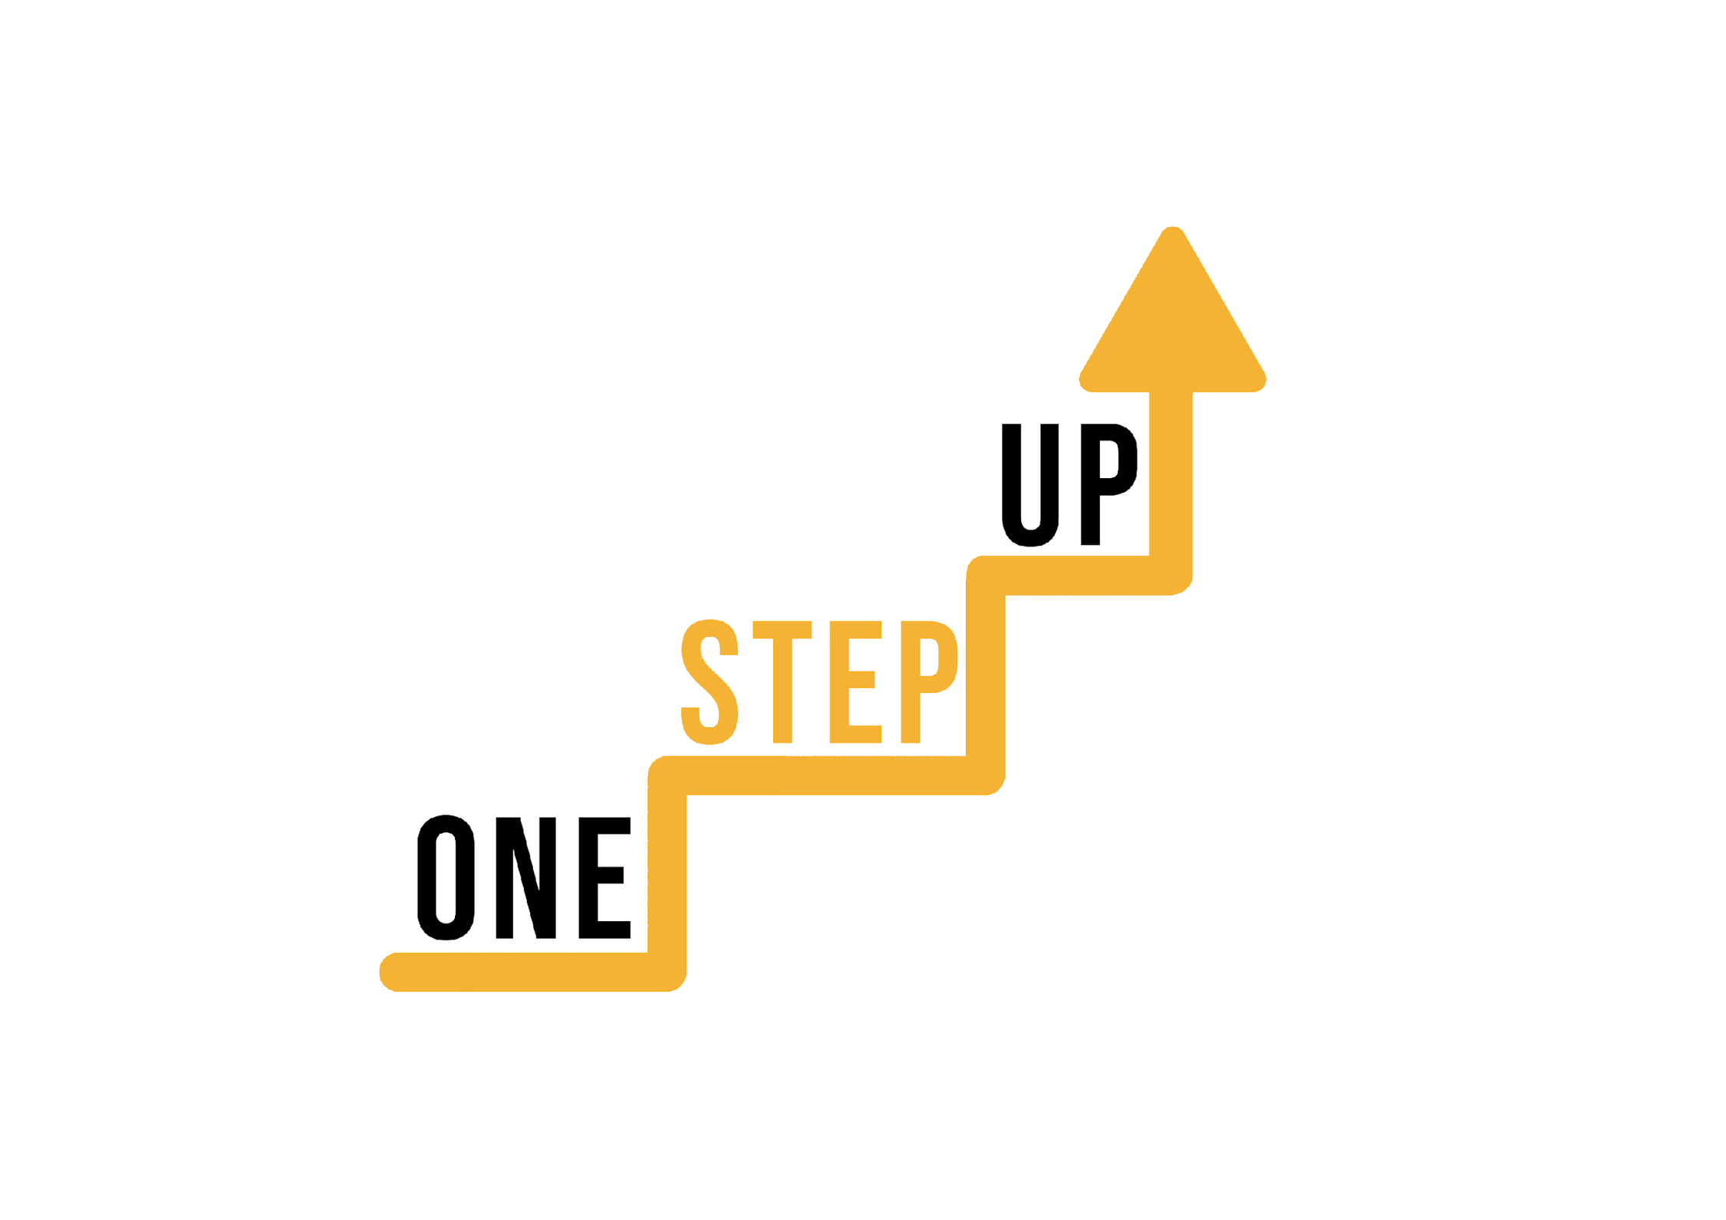

Szkolenie w zakresie rozwoju zawodowego dla nauczycieli pracujących z dorosłymi
Moduł 1:
Wprowadzenie do technologii mikronauczania

Slide 2
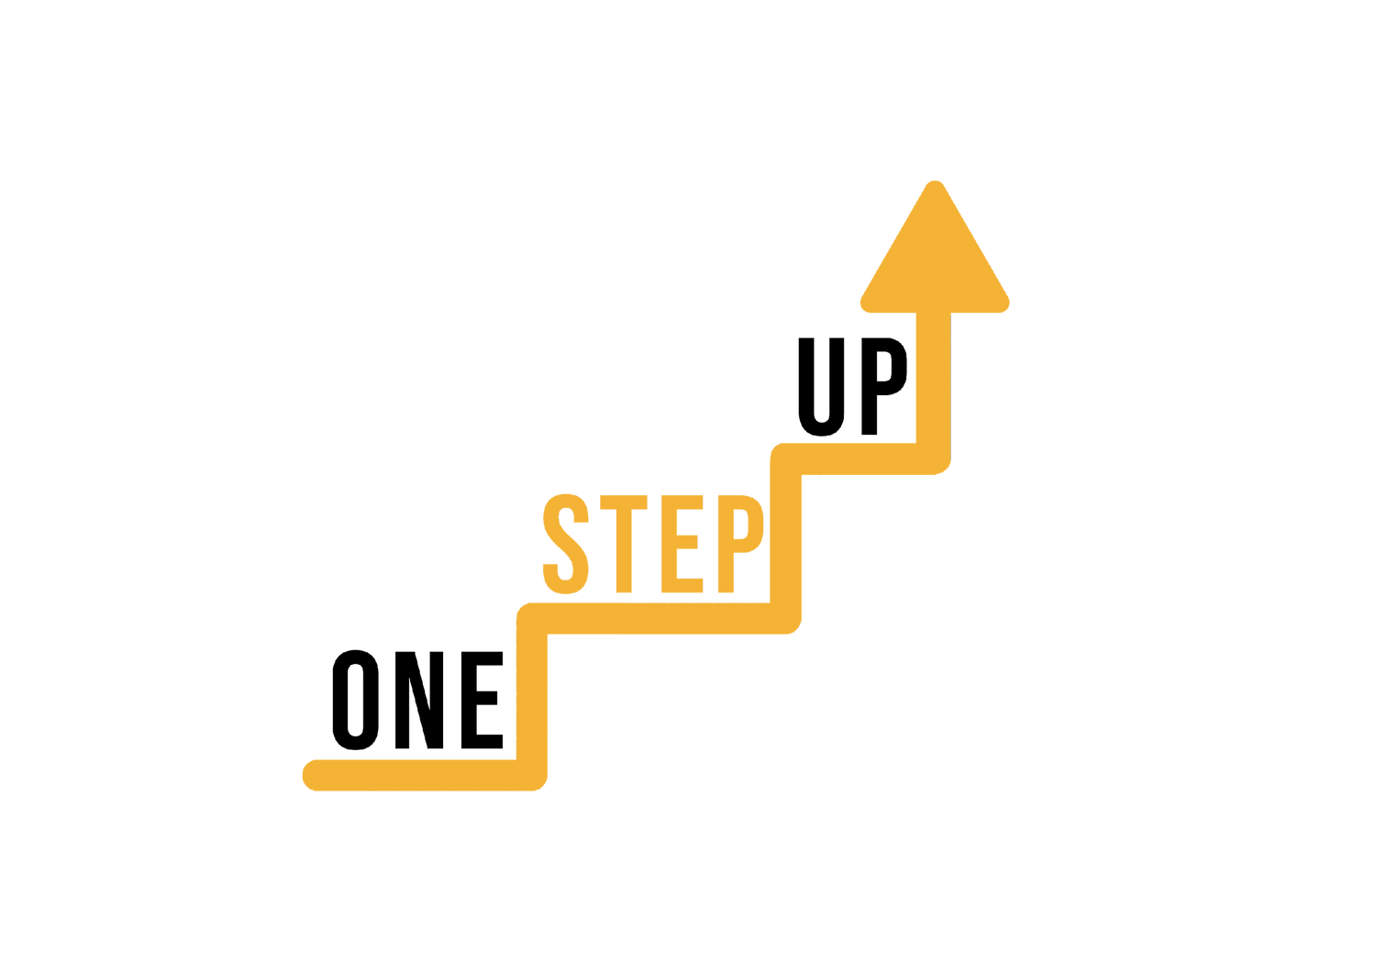
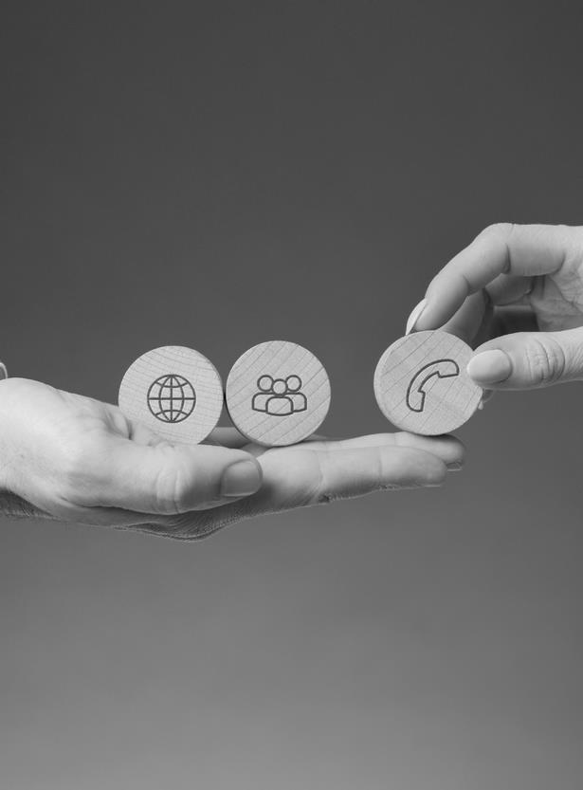

MODUŁ 1
Moduł ten obejmuje 14 godzin materiałów edukacyjnych
6 godzin nauki F2F
8 godzin samodzielnej nauki
Ta prezentacja obejmuje 6 godzin nauki F2F.
Towarzyszy mu plan lekcji dla moderatora.
Przejdź przez prezentację z zasobami do samodzielnej nauki we własnym tempie!

Slide 3


Część 1: Wprowadzenie do mikrokształcenia
Część 2: Zasady mikrokształcenia
SPIS TREŚCI
Część 3: Projektowanie aktywności w ramach mikrokształcenia
Część 4: Wspieranie zaangażowania i motywacji
Część 5: Strategie wdrażania mikrokształcenia
Część 6: Studia przypadków i najlepsze praktyki

Slide 4
Część 1
Wprowadzenie do mikronauczania

Slide 5

WITAMY!
Cieszymy się, że możemy rozpocząć naszą podróż do świata mikro-learningu i tego, jak może on mieć duże znaczenie w edukacji dorosłych. Micro-learning może być terminem, którego jeszcze nie znasz, ale pod koniec naszego wspólnego czasu będziesz miał solidną wiedzę na jego temat.
zrozumienie jego mocy i potencjału.

Slide 6

Tradycyjne ustawienia nauczania
Notes:
Zanim się w to zagłębimy, poświęćmy chwilę na zastanowienie się nad tradycyjnymi warunkami nauki. Wszyscy tam byliśmy, prawda? Długie godziny w salach lekcyjnych, ogromne podręczniki i lekcje, które wydają się ciągnąć w nieskończoność. Teraz wyobraź sobie, że jesteś dorosłym, który żongluje pracą, rodziną i innymi obowiązkami. To nie lada wyzwanie, prawda?

Slide 7




Microlearning
Czas
Potrzeby
Cele
Notes:
W tym miejscu pojawia się mikroedukacja. To jak uczenie się w małych kawałkach, z których każdy został zaprojektowany tak, aby pasował do kieszeni twojego zajętego życia. Pomyśl o tym jako o nauce, która szanuje Twój czas, Twoje potrzeby i Twoje cele. Jesteśmy tutaj, aby zbadać, w jaki sposób mikrokształcenie może zapewnić rozwiązania niektórych wyzwań, przed którymi mogą stanąć nisko wykwalifikowani dorośli w bardziej tradycyjnych konfiguracjach edukacyjnych.

Slide 8



Microlearning = nauka w małych, przyswajalnych jednostkach
Rozkłada złożone tematy na małe kawałki
Szanuje Twój czas, czyniąc naukę bardziej dostępną
Notes:
Ten lodołamacz nie tylko pomoże uczestnikom zapoznać się z narzędziami cyfrowymi, które mogą wykorzystać do tworzenia zasobów mikrolearningowych, ale także zachęci do budowania zespołu i umiejętności komunikacyjnych.
Skorzystaj z tej listy narzędzi cyfrowych, platform lub aplikacji. Każdy zespół powinien otrzymać co najmniej 3 pozycje.
Articulate 360
Adobe Captivate
Camtasia
H5P
iSpring Suite
Canva
Kahoot
Quizlet
Ogólnie
Mentimetr
Elucidat
Easygenerator
Lectora Inspire
EdApp
Docebo Content Creator
WizIQ
Powtoon
Vyond
Prezi
Animaker

Slide 9
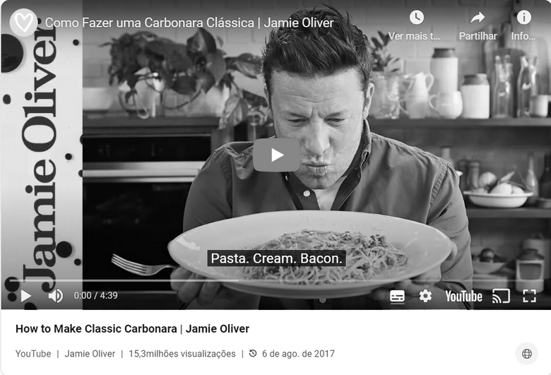

Mikrokształcenie w życiu codziennym
Przepis wideo czy książka kucharska?
Notes:
Połączmy mikroedukację z naszymi codziennymi czynnościami. Czy kiedykolwiek oglądałeś szybki film z przepisem zamiast czytać długą książkę kucharską?
To właśnie jest micro-learning w akcji!

Slide 10

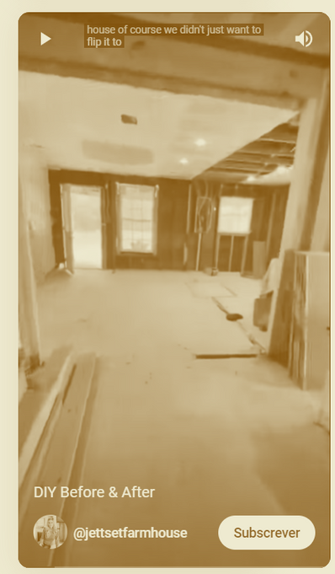
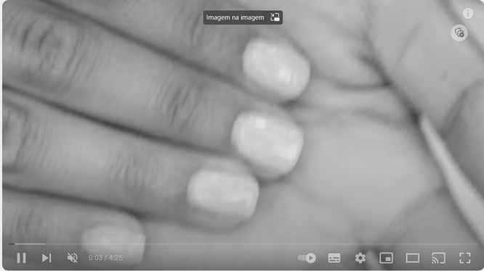

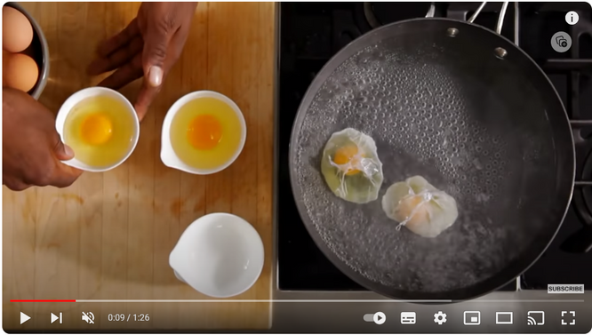
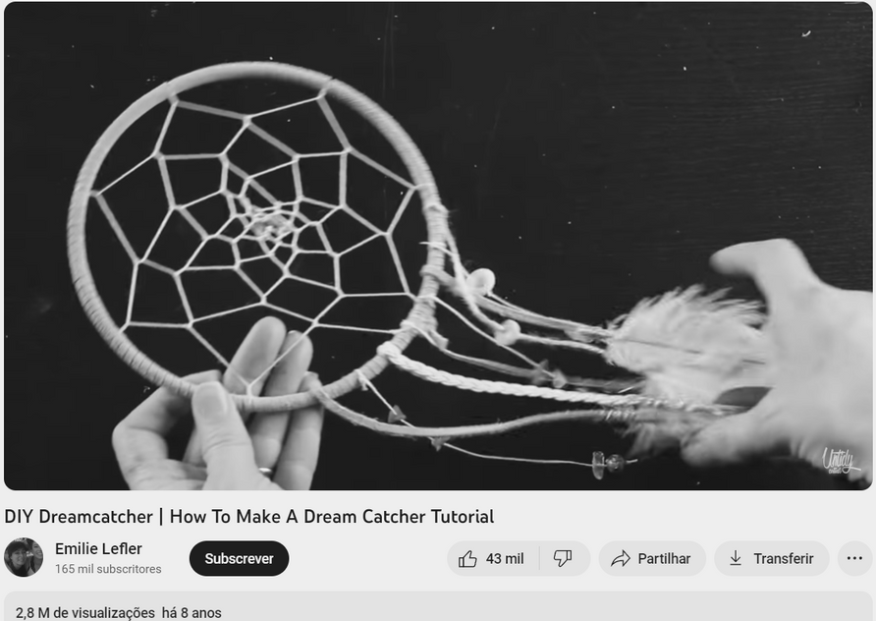
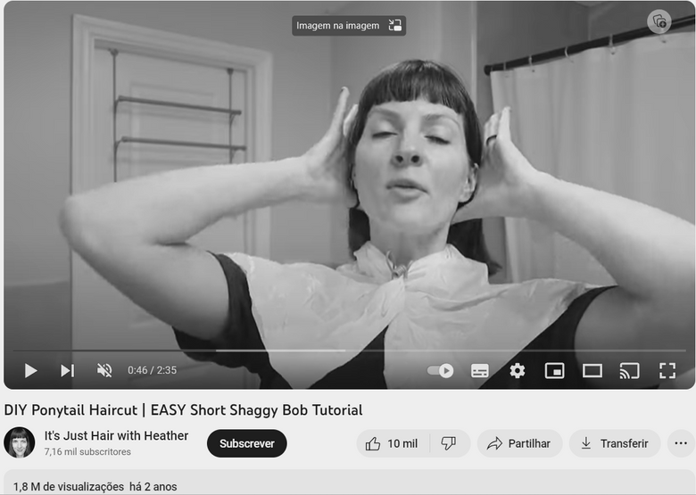
Krótkie filmy do szybkiej nauki
Notes:
Krótkie filmy wideo to perełki mikroedukacji.
Jak samouczek DIY dla małego projektu domowego.
Uzyskaj potrzebne informacje bez inwestowania godzin.

Slide 11
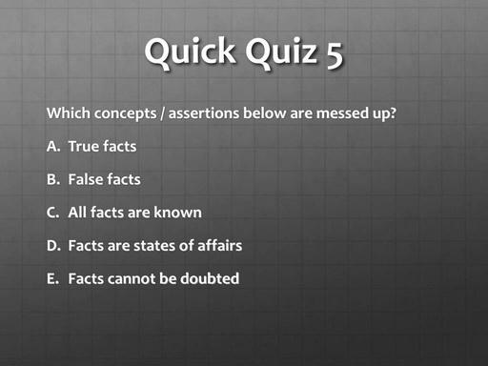

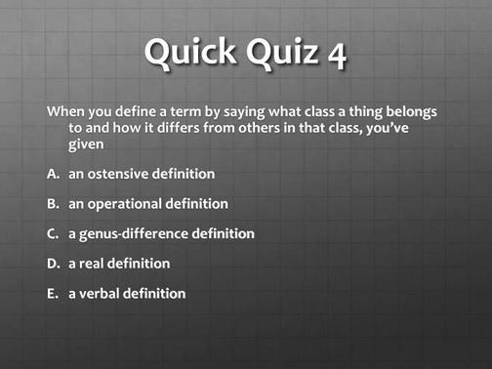
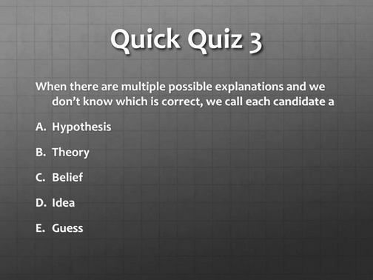
Szybkie quizy dla wzmocnienia
Pomagają wzmocnić to, czego się nauczyłeś, nie przytłaczając cię.
Notes:
Szybkie quizy dla wzmocnienia
Szybkie quizy również spełniają swoje zadanie.
Potraktuj to jako quiz po mini-lekcji.

Slide 12

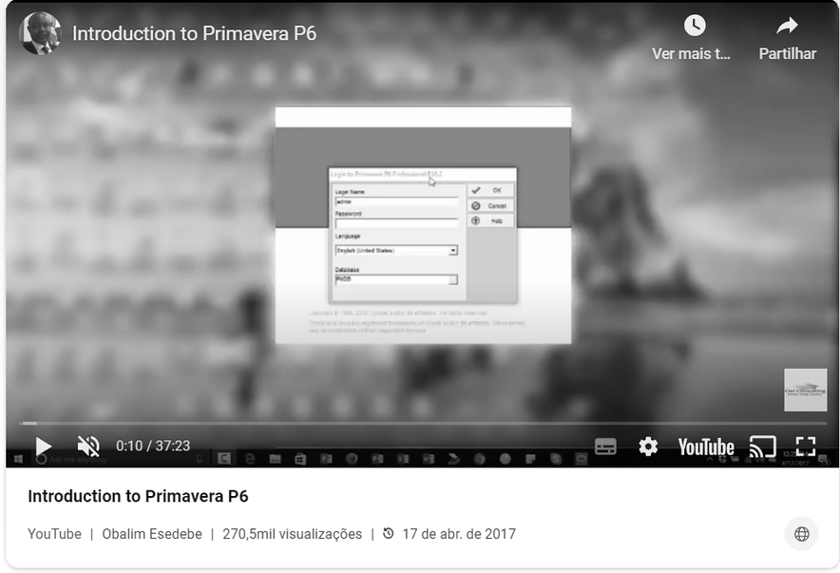
Praktyczne zadania do natychmiastowego wykorzystania
Notes:
Praktyczne zadania do natychmiastowego wykorzystania
Mikrolearning obejmuje również zadania praktyczne.
Wyobraź sobie naukę nowego oprogramowania za pomocą interaktywnego samouczka.
Uczysz się poprzez działanie i natychmiastowe zastosowanie.

Slide 13





Zalety mikrokształcenia
1.
2.
3.
Dostarcza wiedzę dokładnie wtedy, gdy jej potrzebujesz
Koncentruje się na konkretnych celach edukacyjnych
Pasuje do napiętych harmonogramów jak ulał

Slide 14









Dlaczego mikrokształcenie ma znaczenie: Korzyści
Elastyczność
Wygoda
Mniejsze zaangażowanie czasowe
Ucz się, kiedy ci to odpowiada
Dostęp do treści z dowolnego miejsca
Skrócony czas nauki w krótkich seriach
Brak konieczności przestrzegania ustalonych harmonogramów
Korzystanie z telefonu, tabletu lub laptopa
Notes:
Dlaczego mikrokształcenie ma znaczenie
Mikrokształcenie = duże korzyści!
Sprawdźmy, jak może to zmienić Twoje doświadczenie edukacyjne.
Skrócony czas nauki w krótkich seriach,
Idealny dla zapracowanych.

Slide 15




Wyzwanie: Problemy z pewnością siebie w tradycyjnym środowisku edukacyjnym
Wyzwanie: Ograniczony czas ze względu na pracę, rodzinę i nie tylko
Rozwiązanie: Małe zwycięstwa i szybki postęp w mikroedukacji
Pokonywanie wyzwań stojących przed nisko wykwalifikowanymi dorosłymi
Rozwiązanie: Mikrolearning mieści się w kieszeni czasu
Przykład: Zdobywanie pewności siebie w korzystaniu z nowych technologii krok po kroku
Przykład: Nauka umiejętności związanych z pracą podczas przerwy na lunch

Slide 16
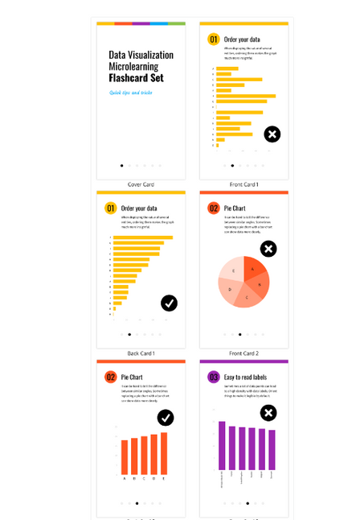
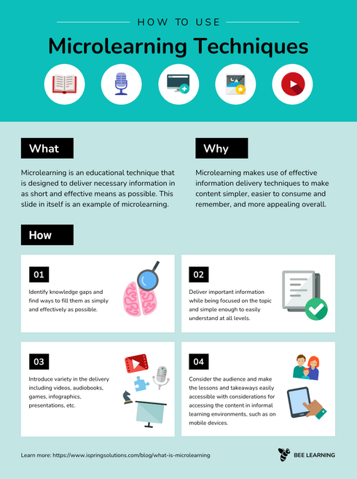
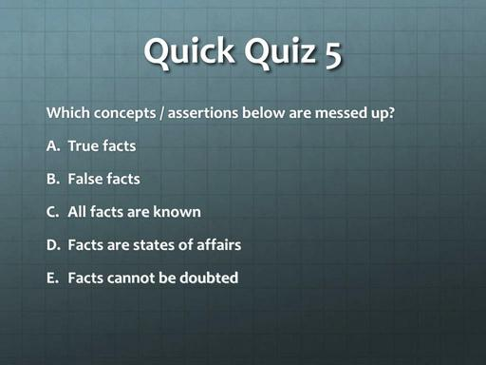
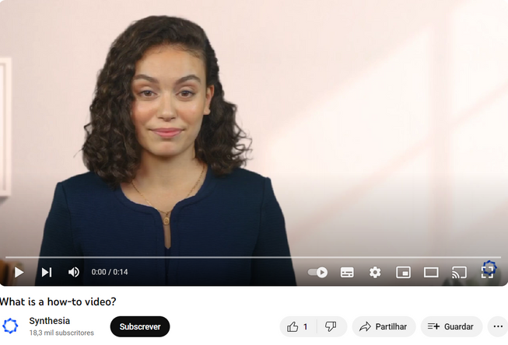
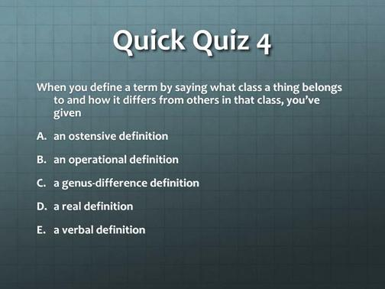
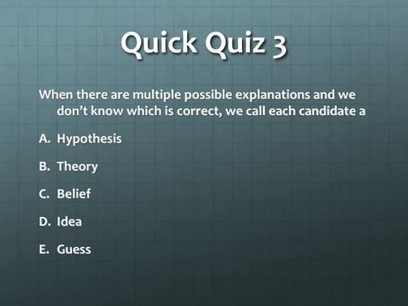
Mikrokształcenie = różne formaty
Filmy instruktażowe
Infografika
Fiszki
Quizy
Notes:
Szybkie filmy wideo dotyczące konkretnych umiejętności zawodowych
Wizualne infografiki dla podstawowych umiejętności
Interaktywne fiszki dla pewności technicznej

Slide 17
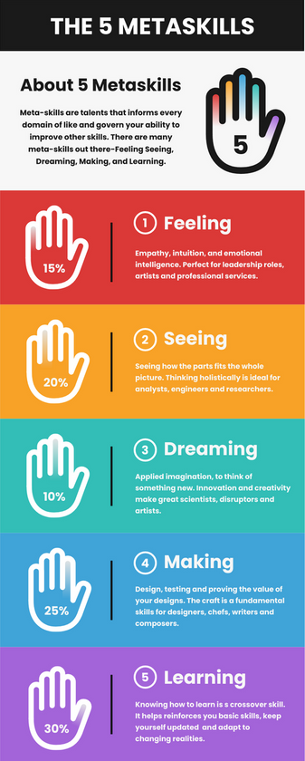
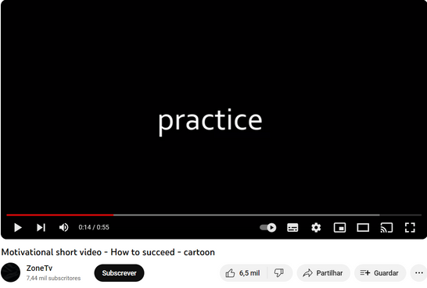
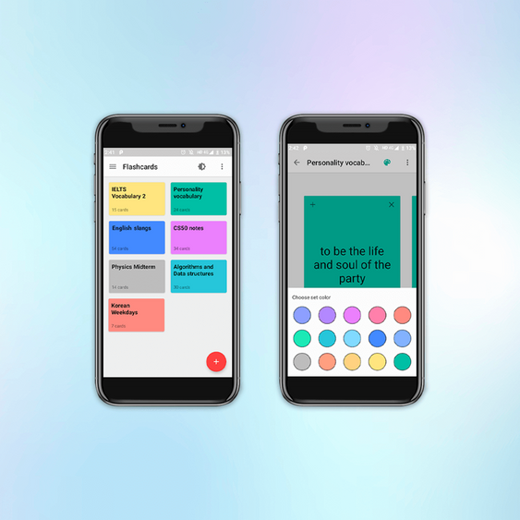
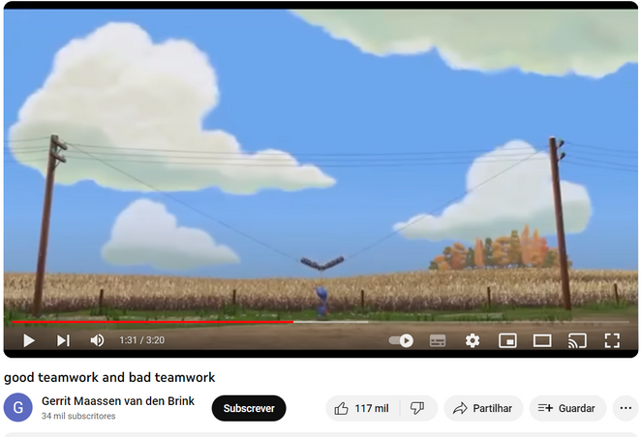
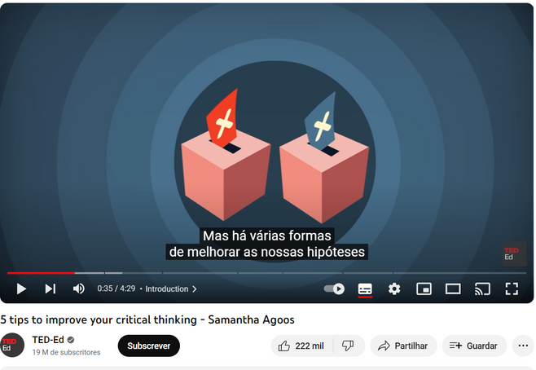
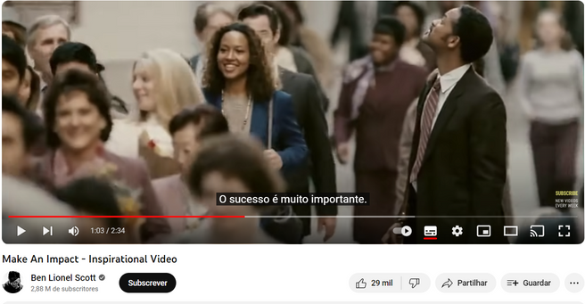
W jaki sposób mikroedukacja może pomóc nisko wykwalifikowanym dorosłym?
1. Poprawa umiejętności zawodowych
2. Poprawa podstawowych umiejętności czytania i pisania
3. Rozwijanie kompetencji cyfrowych
Notes:
Szybkie filmy wideo dotyczące konkretnych umiejętności zawodowych
Wizualne infografiki dla podstawowych umiejętności
Interaktywne fiszki dla pewności technicznej

Slide 18





Wyzwanie mikrokształcenia - burza mózgów
Cel
Zbadanie, w jaki sposób mikroedukacja może sprostać wyzwaniom związanym z uczeniem się
Formacja grupy
Małe grupy składające się z 3-4 osób
Wybierz artykuł z wyzwaniem!
Burza mózgów
Przedyskutuj, w jaki sposób mikroedukacja może pomóc w sprostaniu wyznaczonemu wyzwaniu. Kreatywne myślenie i dzielenie się osobistymi doświadczeniami to kluczowe punkty!
Dzielenie się spostrzeżeniami
Każda grupa wybiera rzecznika, który podzieli się swoimi spostrzeżeniami z całą klasą. Rzecznicy krótko przedstawiają pomysły swojej grupy.
Notes:
Po zakończeniu ćwiczenia podziękuj wszystkim uczestnikom za ich spostrzeżenia.
Podkreśl siłę wspólnej burzy mózgów i różnorodnych perspektyw.
To ćwiczenie zachęca do aktywnego zaangażowania, promuje wspólne uczenie się i pozwala uczestnikom zastosować koncepcje omówione wcześniej w sesji.

Slide 19
Część 2
Zasady mikronauczania
Ulepszanie nauki dla dorosłych o niskich kwalifikacjach

Slide 20
Wyjaśnij podstawowe zasady mikronauczania
Część 2
Znaczenie dla nisko wykwalifikowanych dorosłych słuchaczy
Zilustrowanie, w jaki sposób skupienie się na celach edukacyjnych poprawia wyniki.
Zasady projektowania mikrolearningu

Slide 21
Quiz: Podsumowanie wprowadzenia do mikrokształcenia
1. Jaki był główny cel sesji 1?
    a) Zaawansowane techniki uczenia się
    b) Mikrolearning dla zapracowanych dorosłych
    c) Tradycyjne metody edukacji
2. W jednym zdaniu opisz mikro-learning.
    a) Długie i dogłębne uczenie się
    b) Elastyczna nauka w krótkich odcinkach
    c) Codzienne sesje w klasie
3. Co zbadałeś w sesji 1?
    a) Fikcyjne scenariusze
    b) Rzeczywiste scenariusze
    c) Wydarzenia historyczne
Podsumowanie i rozgrzewka (10 minut)
Notes:
Sesja 1 wprowadziła mikro-learning, podkreślając jego zalety i znaczenie dla dorosłych uczniów.
Omówiliśmy, w jaki sposób mikrokształcenie oferuje elastyczne, niewielkie doświadczenia edukacyjne, które są dostosowane do intensywnego stylu życia. Uczestnicy zbadali rzeczywiste scenariusze, w których mikrokształcenie może zapewnić rozwiązania dla typowych wyzwań związanych z uczeniem się.

Slide 22




Microlearning
Definicja
Podejście do uczenia się charakteryzuje się dostarczaniem treści w małych, łatwo przyswajalnych jednostkach lub fragmentach.
Znaczenie
Polega na skuteczności w zaspokajaniu specyficznych potrzeb nisko wykwalifikowanych dorosłych słuchaczy.
Uwaga
Uznaje, że ci uczniowie często borykają się z ograniczeniami czasowymi i wymagają podejścia do nauki, które szanuje ich napięte harmonogramy i ograniczoną uwagę
Notes:
W tym miejscu pojawia się mikroedukacja. To jak uczenie się w małych kawałkach, z których każdy został zaprojektowany tak, aby pasował do kieszeni zajętego życia.
Pomyśl o tym jako o nauce, która szanuje Twój czas, Twoje potrzeby i Twoje cele.
Jesteśmy tutaj, aby zbadać, w jaki sposób mikro-learning może zapewnić rozwiązania niektórych wyzwań, przed którymi mogą stanąć nisko wykwalifikowani dorośli w bardziej tradycyjnych konfiguracjach edukacyjnych.

Slide 23
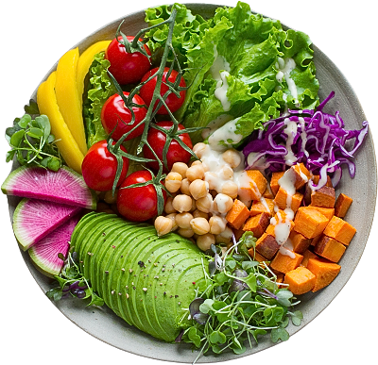


Zasady mikronauczania
Zawartość podzielona na kęsy
dzielenie materiału do nauki na małe, łatwe do opanowania części
Wyobraź sobie, że dzielisz duży posiłek na porcje wielkości kęsa. Każda porcja jest łatwa do spożycia i strawienia. W ten sam sposób dzielenie treści na mniejsze jednostki pomaga w lepszym zrozumieniu
Notes:
Jedną z podstawowych zasad micro-learningu jest "Bite-Sized Content".
Zasada ta polega na dzieleniu materiału do nauki na małe, łatwe do opanowania części.
Wyobraź to sobie jako dzielenie dużego posiłku na porcje wielkości kęsa.
Każda porcja jest łatwa do spożycia i strawienia.
W ten sam sposób dzielenie treści na mniejsze jednostki pomaga w lepszym zrozumieniu.
Na przykład, zamiast długiego wykładu, rozważ zaoferowanie krótkich segmentów wideo, infografik lub zwięzłych artykułów.
Te małe kawałki są łatwiejsze do uchwycenia i zapamiętania przez uczniów.

Slide 24





Zasady mikronauczania
Przykład
Cel
Poprawa umiejętności cyfrowych
Ukierunkowane cele
W mikroedukacji cele są jak punkty docelowe na mapie!
Cel (może być)
"Nauka tworzenia konta e-mail i zarządzania nim".
Prowadzą uczących się w kierunku precyzyjnych efektów uczenia się
Notes:
"Skoncentrowane cele" to kolejna istotna zasada.
Podkreśla znaczenie jasnych i konkretnych celów edukacyjnych.
W mikroedukacji cele są jak punkty docelowe na mapie. Prowadzą uczących się w kierunku precyzyjnego wyniku uczenia się.
Na przykład, jeśli celem jest poprawa umiejętności cyfrowych, celem może być "Nauka tworzenia i zarządzania kontem e-mail".
Ta jasność pomaga uczniom pozostać na dobrej drodze i motywuje ich do osiągnięcia celu.

Slide 25



Zasady mikronauczania
Nauka dokładnie na czas
dostarczanie informacji na czas, gdy uczniowie najbardziej ich potrzebują
(Pomyśl o tym jako o) Dostarczaniu właściwego narzędzia dokładnie wtedy, gdy jest ono potrzebne do rozwiązania problemu.
Takie podejście zapewnia, że nauka jest istotna i ma natychmiastowe zastosowanie
Uczący się dorosły o niskich kwalifikacjach ma trudności z konkretnym zadaniem w pracy, takim jak korzystanie z arkusza kalkulacyjnego:
- Krótki samouczek na temat podstaw arkusza kalkulacyjnego może być dostarczony dokładnie wtedy, gdy tego potrzebują
Przykład
Notes:
"Just-in-Time Learning" kładzie nacisk na dostarczanie informacji w odpowiednim czasie, gdy uczniowie najbardziej ich potrzebują.
Pomyśl o tym jak o dostarczaniu właściwego narzędzia dokładnie wtedy, gdy jest ono potrzebne do rozwiązania problemu. Takie podejście zapewnia, że nauka jest istotna i ma natychmiastowe zastosowanie.
Na przykład, jeśli nisko wykwalifikowany dorosły uczeń ma trudności z konkretnym zadaniem w pracy, takim jak korzystanie z arkusza kalkulacyjnego, krótki samouczek na temat podstaw arkusza kalkulacyjnego może zostać dostarczony dokładnie wtedy, gdy tego potrzebuje.

Slide 26




Zasady mikronauczania
Personalizacja
Dostosowanie treści do indywidualnych potrzeb i preferencji
Każdy uczeń jest wyjątkowy i może mieć różne poziomy wcześniejszej wiedzy i style uczenia się.
Personalizacja zapewnia, że doświadczenie edukacyjne jest odpowiednie i angażujące dla każdego ucznia.
Przykładowo, platforma micro-learningowa może dostosowywać treści w oparciu o postępy uczącego się i oferować opcje odkrywania powiązanych tematów, które go interesują
Notes:
Ostatnia podstawowa zasada, "Personalizacja", koncentruje się na dostosowaniu treści do indywidualnych potrzeb i preferencji.
Należy pamiętać, że każdy uczeń jest wyjątkowy i może mieć różne poziomy wcześniejszej wiedzy i style uczenia się. Personalizacja zapewnia, że doświadczenie edukacyjne jest odpowiednie i angażujące dla każdego ucznia.
Przykładowo, platforma micro-learningowa może dostosowywać treści w oparciu o postępy uczącego się i oferować opcje odkrywania powiązanych tematów, które go interesują.

Slide 27


Teraz, gdy zagłębiliśmy się w zasady micro-learningu, przełóżmy teorię na praktykę!
W tym praktycznym ćwiczeniu zbadamy, jak projektować mikroedukację dostosowaną do nisko wykwalifikowanych dorosłych uczniów

Slide 28




Aktywność praktyczna - wytyczne
CEL: Przeprowadzenie burzy mózgów i nakreślenie działania mikroedukacyjnego, które obejmuje cztery omówione przez nas zasady
Upewnij się, że treść jest zwięzła i łatwo przyswajalna.
Rozważ czas, w którym materiały edukacyjne powinny być dostarczane.
Zdefiniuj jasne cele edukacyjne dla swoich działań mikrolearningowych.
Pomyśl o tym, w jaki sposób mogą spersonalizować treść, aby spełnić unikalne potrzeby i preferencje docelowych odbiorców.
Notes:
Przypisz każdej grupie konkretny scenariusz uczenia się dorosłych o niskich kwalifikacjach.
Na przykład jedna grupa może skupić się na "Podstawowych umiejętnościach cyfrowych", podczas gdy inna grupa może zająć się "Skuteczną komunikacją e-mailową".
Wyjaśnij zadanie edukatorom.
Ich celem jest przeprowadzenie burzy mózgów i nakreślenie działania mikro-learningowego, które obejmuje cztery omówione przez nas zasady: Bite-Sized Content, Focused Objectives, Just-in-Time Learning i Personalization.
Upewnij się, że treść jest zwięzła i łatwo przyswajalna.
Zdefiniuj jasne cele edukacyjne dla swoich działań mikro-learningowych.
Rozważ czas, w którym materiały edukacyjne powinny być dostarczane (just-in-time).
Zastanów się, w jaki sposób mogą spersonalizować treść, aby zaspokoić unikalne potrzeby i preferencje docelowych odbiorców.
1. Burza mózgów i konspekt Daj edukatorom czas na burzę mózgów w ich grupach. Zachęć ich do zanotowania pomysłów, nakreślenia treści i omówienia, w jaki sposób mogą zastosować zasady w swoim scenariuszu.
Dzielenie się: Po burzy mózgów zaproś każdą grupę do podzielenia się krótkim przeglądem swoich działań w zakresie mikroedukacji. Zachęć ich do podkreślenia, w jaki sposób włączyli zasady i dlaczego ich podejście jest odpowiednie dla dorosłych uczniów o niskich kwalifikacjach.
Dyskusja: Poprowadź krótką dyskusję po każdej prezentacji grupowej. Zachęcaj nauczycieli do przekazywania konstruktywnych informacji zwrotnych i zadawania pytań w celu pogłębienia ich zrozumienia.
Podsumowanie: Podsumuj ćwiczenie, podkreślając znaczenie dostosowania projektu mikrolearningu do omawianych zasad. Podkreśl, że działania te powinny być skoncentrowane na uczniu i uwzględniać unikalne potrzeby dorosłych uczniów o niskich kwalifikacjach.

Slide 29


W jaki sposób można zastosować te zasady podczas projektowania mikroedukacji dla dorosłych słuchaczy o niskich kwalifikacjach w konkretnych kontekstach nauczania?

Slide 30
Część 3
Projektowanie mikrokształcenia

Slide 31
Naucz, jak tworzyć angażujące treści mikrolearningowe
Część 3
Nacisk na multimedia i elementy interaktywne
Przewodnik po tworzeniu skutecznych ocen mikronauczania
Projektowanie mikrokształcenia

Slide 32




Część 2
W drugiej części omówiliśmy cztery podstawowe zasady:
Zasady mikronauczania
Zawartość podzielona na kęsy
Ukierunkowane cele
Nauka dokładnie na czas
Personalizacja
Dostarczanie treści w małych, strawnych fragmentach
Jasne i konkretne cele edukacyjne
Terminowe dostarczanie informacji
Dostosowanie treści do indywidualnych potrzeb
Notes:
Witamy ponownie! Zanurzmy się w projektowaniu angażujących działań mikro-learningowych.
Na początek szybko podsumujmy kluczowe punkty z naszej poprzedniej sesji, w szczególności zasady mikrolearningu.
Pamiętaj, że opieranie się na tych zasadach jest kluczowe podczas projektowania naszych działań.
Zasady te są podstawą skutecznego mikro-learningu. Pomagają nam tworzyć treści, które są angażujące, skoncentrowane i mają natychmiastowe zastosowanie.

Slide 33



Techniki sprawiające, że mikrokształcenie jest naprawdę angażujące
  3
1
  2
  3
Opowiadanie historii
Wizualizacje
Scenariusze z życia wzięte
Skuteczny sposób, aby pomóc uczniom zastosować to, czego się nauczyli, w praktycznych sytuacjach.
Skuteczny sposób na zaangażowanie uczniów
Infografiki, diagramy, proste animacje
Notes:
Teraz, gdy odświeżyliśmy nasze zrozumienie zasad mikrolearningu, przyjrzyjmy się technikom, które sprawią, że mikrolearning będzie naprawdę angażujący. Techniki te pomogą ci skutecznie stosować te zasady.

Slide 34
1
Opowiadanie historii
Skuteczny sposób na zaangażowanie uczniów
Wykorzystanie prawdziwej historii kogoś, kto przezwyciężył wyzwania związane z umiejętnościami cyfrowymi, może głęboko rezonować z dorosłymi uczniami o niskich kwalifikacjach
Notes:
Opowiadanie historii to potężny sposób na zaangażowanie uczniów. Wyobraź sobie, że używasz prawdziwej historii kogoś, kto pokonuje wyzwania związane z umiejętnościami cyfrowymi, aby uczyć podstawowych umiejętności. Takie narracje mogą głęboko rezonować z dorosłymi uczniami o niskich kwalifikacjach i sprawić, że doświadczenie uczenia się będzie bardziej zrozumiałe.

Slide 35
  2
Wizualizacje
Infografiki, diagramy, proste animacje
Wizualizacje mogą uprościć złożone koncepcje i zapewnić szybkie wizualne odniesienie, co jest szczególnie cenne dla uczniów z ograniczoną wcześniejszą wiedzą
Notes:
Włączenie elementów wizualnych, takich jak infografiki, diagramy lub proste animacje, może znacznie poprawić doświadczenie edukacyjne. Wizualizacje mogą uprościć złożone koncepcje i zapewnić szybkie wizualne odniesienie, co jest szczególnie cenne dla osób uczących się z ograniczoną wcześniejszą wiedzą.

Slide 36
Scenariusze z życia wzięte
  3
Skuteczny sposób, aby pomóc uczniom zastosować to, czego się nauczyli, w praktycznych sytuacjach.
Scenariusz obejmujący codzienne budżetowanie lub rozwiązywanie typowych wyzwań w miejscu pracy może wzmocnić nisko wykwalifikowanych dorosłych praktycznymi umiejętnościami
Notes:
Tworzenie scenariuszy mikrolearningowych opartych na rzeczywistych sytuacjach jest skutecznym sposobem, aby pomóc uczniom zastosować to, czego się nauczyli w praktycznych sytuacjach. Na przykład scenariusz obejmujący codzienne budżetowanie lub rozwiązywanie typowych wyzwań w miejscu pracy może wzmocnić nisko wykwalifikowanych dorosłych uczniów praktycznymi umiejętnościami.

Slide 37


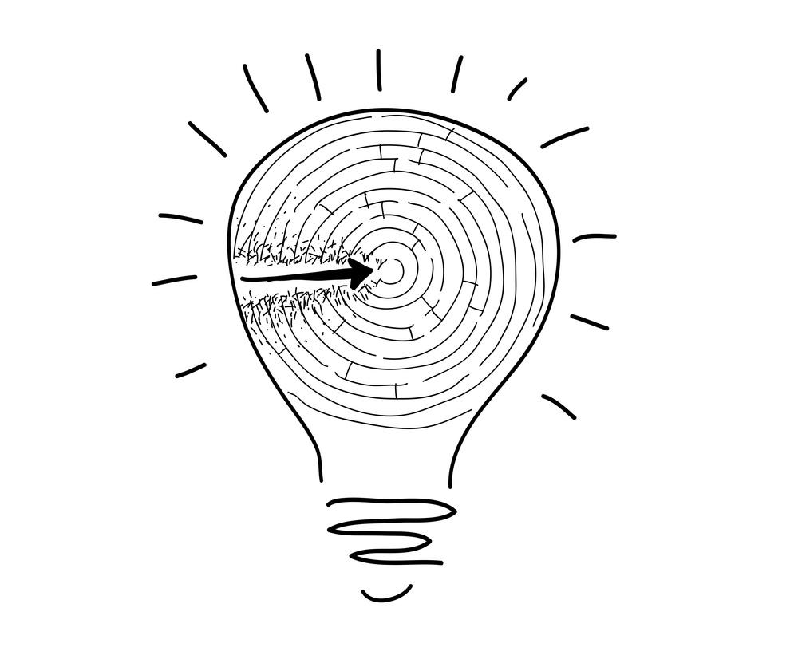
Przykłady
1
2
3
Wyobraź sobie moduł micro-learningowy na temat komunikacji e-mailowej. Użyj krótkiej, powiązanej historii, aby zilustrować dos i zakaz profesjonalnego pisania wiadomości e-mail
W module umiejętności cyfrowych uwzględnij wizualne przewodniki krok po kroku dotyczące typowych zadań, takich jak konfigurowanie konta e-mail.
W przypadku modułu umiejętności w miejscu pracy, przedstaw rzeczywisty scenariusz, w którym uczestnicy muszą zastosować umiejętności rozwiązywania problemów w celu przezwyciężenia typowego wyzwania w miejscu pracy.
Notes:
Szybkie przykłady - Pozwól, że podzielę się z Tobą kilkoma krótkimi przykładami:
Przykład 1: Wyobraź sobie moduł micro-learningowy na temat komunikacji e-mailowej. Skorzystaj z krótkiej, powiązanej historii, aby zilustrować dos i zakaz profesjonalnego pisania wiadomości e-mail.
Przykład 2: W module dotyczącym umiejętności cyfrowych należy uwzględnić wizualne przewodniki krok po kroku dotyczące typowych zadań, takich jak konfigurowanie konta e-mail.
Przykład 3: W przypadku modułu umiejętności w miejscu pracy, przedstaw rzeczywisty scenariusz, w którym uczestnicy muszą zastosować umiejętności rozwiązywania problemów w celu przezwyciężenia typowego wyzwania w miejscu pracy.

Slide 38




Wybierz umiejętność
Projekt
Wizualizacje
Współdzielenie par
1
3
5
7
Ćwiczenie praktyczne: Tworzenie treści
2
4
6
Burza mózgów
Utwórz
Zarządzanie czasem

Slide 39
Ćwiczenie praktyczne: Tworzenie treści
1
Wybierz praktyczną umiejętność istotną dla dorosłych uczniów o niskich kwalifikacjach. Może to być coś związanego z umiejętnościami cyfrowymi, umiejętnościami w miejscu pracy lub jakimkolwiek innym obszarem, którym się pasjonujesz
2
Przeprowadź burzę mózgów, w jaki sposób możesz nauczyć tej umiejętności w formacie mikro-learningu. Weź pod uwagę zasady, o których rozmawialiśmy, takie jak krótkie treści, jasne cele, nauka just-in-time i personalizacja
3
Stwórz wstępny zarys swojej aktywności micro-learningowej. Zdecyduj, w jaki sposób zaprezentujesz treść, wykorzystując angażujące techniki, takie jak opowiadanie historii, wizualizacje lub rzeczywiste scenariusze. Zastanów się nad czasem i kolejnością treści
4
Rozpocznij tworzenie swojej aktywności micro-learningowej. Możesz użyć prostego formatu, takiego jak krótki film, infografika lub seria interaktywnych slajdów. Pamiętaj, aby były one zwięzłe i angażujące
Notes:
To praktyczne ćwiczenie pozwoli ci w praktyce zrozumieć, jak projektować angażujące treści mikrolearningowe.
Pamiętaj, aby skupić się na kluczowych zasadach i jak najlepiej wykorzystać swój ograniczony czas.
Zaczynajmy, a ja dam ci znać, kiedy nadejdzie czas na zakończenie i podzielenie się swoimi dziełami.

Slide 40
Ćwiczenie praktyczne: Tworzenie treści
5
Wizualizacje lub krótkie filmy mogą być szczególnie skuteczne w przyciąganiu uwagi uczestników. Zastanów się, jak możesz włączyć te elementy do swojej aktywności
6
Pilnuj czasu; masz 8 minut na tę czynność.
7
Po utworzeniu ćwiczenia mikro-learningowego podziel się nim ze swoim partnerem. Wyjaśnij, w jaki sposób zastosowałeś techniki zaangażowania, o których rozmawialiśmy i w jaki sposób Twoja aktywność odnosi się do wybranej umiejętności
Notes:
To praktyczne ćwiczenie pozwoli ci w praktyczny sposób zrozumieć, jak projektować angażujące treści mikrolearningowe. Pamiętaj, aby skupić się na kluczowych zasadach i jak najlepiej wykorzystać swój ograniczony czas. Zaczynajmy, a ja dam ci znać, kiedy nadejdzie czas na podsumowanie i podzielenie się swoimi dziełami.

Slide 41

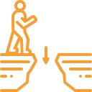

Ocena Znaczenie
Wzmocnij uczenie się
Pomiar postępu
Oceny pomagają wzmocnić to, czego uczniowie właśnie się nauczyli. Zapewniają uczniom możliwość przypomnienia sobie i zastosowania tego, czego się nauczyli w kontrolowanym otoczeniu
Oceny mierzą również postępy uczniów. Pozwalają one ocenić, jak dobrze uczniowie przyswajają treści i czynią postępy w osiąganiu celów edukacyjnych
Identyfikacja luk
Zwiększenie retencji
Analizując wyniki oceny, można zidentyfikować obszary, w których uczniowie mogą mieć trudności, co umożliwia zapewnienie dodatkowego wsparcia lub dostosowanie treści mikrolearningowych.
Dobrze zaprojektowane oceny przyczyniają się do lepszego zapamiętywania informacji. Zachęcają do aktywnego zaangażowania się w materiał
Notes:
Oceny są istotnym elementem mikroedukacji. Poświęćmy chwilę, aby zrozumieć ich znaczenie i zbadać różne rodzaje mikroocen.
Wzmocnienie nauki: Oceny pomagają wzmocnić to, czego uczniowie właśnie się nauczyli. Dają one uczniom możliwość przypomnienia sobie i zastosowania tego, czego nauczyli się w kontrolowanym otoczeniu.
Pomiar postępów: Oceny mierzą również postępy uczniów. Pozwalają one ocenić, jak dobrze uczniowie przyswajają treści i czynią postępy w osiąganiu celów edukacyjnych.
Identyfikacja luk: Analizując wyniki oceny, można zidentyfikować obszary, w których uczniowie mogą mieć trudności, co umożliwia zapewnienie dodatkowego wsparcia lub dostosowanie treści mikrolearningowych.
Lepsze zapamiętywanie: Dobrze zaprojektowane oceny przyczyniają się do lepszego zapamiętywania informacji. Zachęcają do aktywnego zaangażowania się w materiał.

Slide 42




Rodzaje
Krótki
Zadania
Odblaskowy
Pytania
Quizy
Krótkie quizy z pytaniami wielokrotnego wyboru lub prawdziwymi/fałszywymi są skuteczne w ocenie retencji wiedzy.
Zadania, które wymagają od uczniów zastosowania tego, czego się nauczyli w rzeczywistych scenariuszach, mogą być bardzo skuteczne
Zadawanie otwartych pytań refleksyjnych może zachęcić do krytycznego myślenia i samooceny.
Mogą one zostać zintegrowane z modułami mikrolearningowymi w celu sprawdzenia ich zrozumienia
Na przykład, możesz poprosić uczestników o przygotowanie przykładowej wiadomości e-mail w oparciu o mikro-lekcję pisania wiadomości e-mail
Na przykład, możesz zachęcić uczestników do zastanowienia się, w jaki sposób mogą zastosować nowo nabyte umiejętności w swoim codziennym życiu
Notes:
Rozważmy teraz różne rodzaje mikroocen, które można wykorzystać w swoich działaniach mikroedukacyjnych. Oceny te powinny być ściśle powiązane z celami nauczania:
Krótkie quizy z pytaniami wielokrotnego wyboru lub prawda/fałsz są skuteczne w ocenie retencji wiedzy. Mogą być one zintegrowane z modułami micro-learningowymi w celu sprawdzenia zrozumienia.
Krótkie zadania: Zadania, które wymagają od uczniów zastosowania tego, czego się nauczyli w rzeczywistych scenariuszach, mogą być bardzo skuteczne. Na przykład, możesz poprosić uczestników o przygotowanie przykładowej wiadomości e-mail w oparciu o mikro-lekcję pisania wiadomości e-mail.
Pytania refleksyjne: Zadawanie otwartych pytań refleksyjnych może zachęcać do krytycznego myślenia i samooceny. Na przykład, możesz zachęcić uczestników do zastanowienia się, w jaki sposób mogą zastosować nowo nabyte umiejętności w codziennym życiu.
Pamiętaj, że rodzaj oceny, który wybierzesz, powinien być zgodny z celami uczenia się i charakterem aktywności mikrolearningowej. Oceny powinny nie tylko oceniać, ale także zwiększać doświadczenie edukacyjne.

Slide 43


Pamiętaj, że w mikroedukacji chodzi o efektywne i wydajne dostarczanie treści!
Stosuj te zasady podczas projektowania angażujących treści.
Mikrokształcenie dla dorosłych o niskich kwalifikacjach
Notes:
W tej sesji poruszyliśmy wiele tematów.
Pamiętaj, że mikroedukacja polega na skutecznym i wydajnym dostarczaniu treści. Zachowaj te zasady podczas projektowania angażujących doświadczeń mikrolearningowych dla dorosłych uczniów o niskich kwalifikacjach.

Slide 44
Część 4
Wspieranie zaangażowania i motywacji

Slide 45
Wyjaśnij podstawowe zasady mikroedukacji
Część 4
Znaczenie dla nisko wykwalifikowanych dorosłych słuchaczy
Zilustrowanie, w jaki sposób skupienie się na celach edukacyjnych poprawia wyniki.
Wspieranie zaangażowania i motywacji

Slide 46






Część 3
Projektowanie mikrokształcenia
W trzeciej części omówiliśmy:
Znaczenie mikronauczania w dostarczaniu treści o niewielkich rozmiarach, dostępnych dla uczniów.
Różne metody dostarczania mikrolearningu, w tym wideo, quizy, infografiki i inne.
Potencjalne korzyści z włączenia elementów grywalizacji i uczenia się społecznościowego w celu zwiększenia zaangażowania
Wskazówki dotyczące zachęcania do ciągłej nauki, takie jak wyznaczanie celów i utrzymywanie spójnego harmonogramu.
Dostosowanie mikrokształcenia do celów programu nauczania i celów edukacyjnych w celu zapewnienia adekwatności.
Strategie integracji mikrokształcenia z dłuższymi kursami lub programami nauczania
Notes:
Witamy ponownie! Zanurzmy się w projektowaniu angażujących działań mikro-learningowych.
Aby rozpocząć, szybko podsumujmy kluczowe punkty z naszej poprzedniej sesji, zwłaszcza zasady mikrolearningu. Pamiętaj, że opieranie się na tych zasadach jest kluczowe podczas projektowania naszych działań.
Zasady te są podstawą skutecznego mikro-learningu. Pomagają nam tworzyć treści, które są angażujące, skoncentrowane i mają natychmiastowe zastosowanie.

Slide 47

Część 3
Projektowanie mikrokształcenia
Quizz
Jaki jest główny cel micro-learningu?
a) Dogłębna, długa treść
b) Przystępne treści o niewielkich rozmiarach
c) Złożone oceny
d) Kompleksowe materiały szkoleniowe
W jaki sposób można realizować mikroedukację?
a) Tylko poprzez materiały tekstowe
b) Za pomocą różnych formatów, w tym wideo, quizów i infografik.
c) Wyłącznie poprzez długie artykuły
d) Wykłady osobiste
Notes:
1. b) Przystępne treści o niewielkich rozmiarach
2. b) Za pomocą różnych formatów, w tym wideo, quizów i infografik.

Slide 48
Quizz
Co jest niezbędnym elementem zwiększającym zaangażowanie w mikroedukację?
a) Długie zadania
b) Motywacja zewnętrzna
c) Grywalizacja i nauka społecznościowa
d) Izolacja od rówieśników
Jaka jest jedna ze strategii integracji mikrolearningu z dłuższymi kursami?
a) Unikaj integracji i utrzymuj je oddzielnie
b) Lekceważenie celów programu nauczania
c) Dostosowanie mikrokształcenia do celów programu nauczania i celów edukacyjnych.
d) Używaj mikrolearningu do niepowiązanych ze sobą tematów.
Jak można zachęcać do ciągłego uczenia się za pomocą mikrokształcenia?
a) Utrzymywanie nieregularnego harmonogramu
b) Wyznaczanie celów i utrzymywanie spójnego harmonogramu
c) Ignorowanie postępów uczniów
d) Korzystanie z długich i rzadkich materiałów edukacyjnych
Notes:
c) Dostosowanie mikrokształcenia do celów programu nauczania i celów edukacyjnych.
c) Grywalizacja i nauka społecznościowa
b) Wyznaczanie celów i utrzymywanie spójnego harmonogramu

Slide 49







Motywacja w mikrokształceniu
Motywowanie dorosłych uczniów o niskich kwalifikacjach w mikroedukacji może stanowić wyzwanie ze względu na:
Zwiększenie poczucia własnej wartości
Zapewnienie przyjaznych dla użytkownika narzędzi i wsparcia
Brak pewności siebie
Ograniczone umiejętności cyfrowe
Notes:
Motywacja jest niezbędna, zwłaszcza podczas pracy z dorosłymi uczniami o niskich kwalifikacjach. Omówmy wyjątkowe wyzwania związane z motywowaniem tej grupy odbiorców i zbadajmy pojęcia takie jak motywacja wewnętrzna i zewnętrzna oraz ich zastosowanie w mikroedukacji.
Teraz zagłębimy się w krytyczny temat motywacji, który jest szczególnie istotny podczas pracy z dorosłymi uczniami o niskich kwalifikacjach. Omówimy wyjątkowe wyzwania związane z motywowaniem tej grupy odbiorców i zbadamy pojęcia takie jak motywacja wewnętrzna i zewnętrzna oraz ich zastosowanie w mikroedukacji.
Motywowanie dorosłych uczniów o niskich kwalifikacjach w mikroedukacji może stanowić wyzwanie ze względu na:

Slide 50






Motywacja w mikrokształceniu
Oferuj elastyczne opcje nauki
Projektowanie treści pod kątem podstawowych umiejętności
Pokaż natychmiastową praktyczność nauki
Ograniczenia czasowe
Luki w podstawowych umiejętnościach
Znaczenie
Notes:
Motywowanie dorosłych uczniów o niskich kwalifikacjach w mikroedukacji może stanowić wyzwanie ze względu na:

Slide 51





Motywacja w mikrokształceniu
Motywacja zewnętrzna
Angażowanie się w działanie lub zadanie z powodów zewnętrznych w stosunku do samego zadania. Zazwyczaj wiąże się to z poszukiwaniem nagród, uznania lub unikania kary jako głównych czynników napędowych.
Motywacja wewnętrzna
Wewnętrzne dążenie do angażowania się w daną aktywność dla osobistej satysfakcji, a nie zewnętrznych nagród.
Notes:
Motywacja wewnętrzna pochodzi z wewnątrz, napędzana jest osobistym zainteresowaniem lub satysfakcją, podczas gdy motywacja zewnętrzna pochodzi z zewnętrznych nagród lub nacisków.
Jak te koncepcje odnoszą się do mikrolearningu? Podziel się swoimi przemyśleniami.
(Uczestnicy omawiają, w jaki sposób motywacja wewnętrzna i zewnętrzna może być skutecznie wykorzystywana w mikroedukacji, dzieląc się przykładami).
Podsumowując, czy ktoś może podzielić się strategiami lub technikami, które można zastosować w celu zwiększenia motywacji w mikroedukacji?
(Uczestnicy oferują sugestie dotyczące skutecznego motywowania dorosłych uczniów o niskich kwalifikacjach w środowisku mikrokształcenia)
Motywacja jest kluczowym czynnikiem sukcesu w mikroedukacji, szczególnie w przypadku pracy z konkretnymi odbiorcami

Slide 52





Grywalizacja i nauka społecznościowa
Elementy grywalizacji
Funkcje zapożyczone z gier i dodane do sytuacji niezwiązanych z grami w celu zwiększenia zaangażowania i motywacji.
Mogą one obejmować:
Punkty
Odznaki
Tablice wyników
Wyzwania
Notes:
Przyjrzyjmy się teraz grywalizacji i nauczaniu społecznościowemu. Elementy grywalizacji, takie jak odznaki i punkty, mogą znacznie zwiększyć zaangażowanie. Omówimy również wartość społecznego uczenia się, które może obejmować wyzwania grupowe, fora dyskusyjne i opinie rówieśników.
Po pierwsze, skupmy się na grywalizacji. Elementy takie jak odznaki i punkty mogą sprawić, że nauka będzie przyjemniejsza i bardziej angażująca. Jak widziałeś zastosowanie grywalizacji w mikroedukacji i jakie korzyści zaobserwowałeś?
(Uczestnicy angażują się w dyskusję, dzieląc się przykładami i spostrzeżeniami związanymi z grywalizacją w mikroedukacji).

Slide 53









Nauka społeczna
Podejście do uczenia się, które odbywa się poprzez interakcje i współpracę z innymi.
Wiąże się to z nabyciem
Obserwacja
Umiejętności
poprzez
Wspólne doświadczenia
Wiedza
Informacje zwrotne
w kontekście społecznym lub grupowym
Spostrzeżenia
Dyskusja
Notes:
Przechodząc dalej, omówmy uczenie się społeczne. Obejmuje to wyzwania grupowe, fora dyskusyjne i opinie rówieśników. Jak myślisz, w jaki sposób nauczanie społecznościowe może poprawić wrażenia z mikrolearningu i jakie są potencjalne wyzwania?
(po przeczytaniu PPT) - Uczenie się społecznościowe wykorzystuje interakcje społeczne w celu lepszego zrozumienia i utrwalenia informacji, często występujące w środowiskach takich jak klasy, społeczności internetowe lub zespoły w miejscu pracy.
(Uczestnicy omawiają wartość i potencjalne wyzwania związane z włączeniem elementów społecznego uczenia się do mikroedukacji)
Skuteczne wdrożenie:
Zanim przejdziemy dalej, czy możesz podzielić się wskazówkami lub najlepszymi praktykami dotyczącymi skutecznego wdrażania grywalizacji i uczenia się społecznościowego w scenariuszach mikrolearningowych?
Są to potężne narzędzia zwiększające zaangażowanie i interakcję w mikroedukacji. Pamiętaj o tych koncepcjach, gdy będziemy je dalej badać w ramach burzy mózgów na temat grywalizacji.

Slide 54
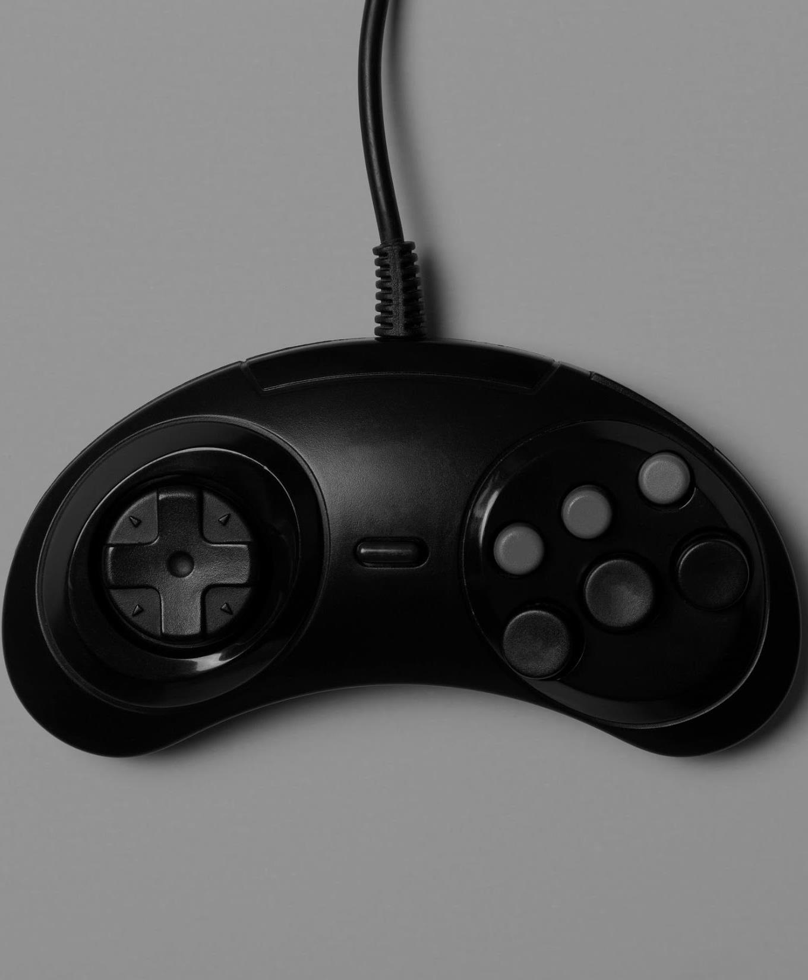
Aktywność: Burza mózgów na temat grywalizacji
Zabawa i zaangażowanie w naukę
1
Podzielcie się na małe grupy po 3-4 osoby
Naszym zadaniem jest przeprowadzenie burzy mózgów na temat pomysłów na grywalizację w scenariuszu mikronauczania
2
3
Myśl kreatywnie i wyobraź sobie, jak możesz sprawić, by nauka była zabawna i wciągająca dzięki grywalizacji
Masz 8 minut na sesję burzy mózgów i 2 minuty dla każdej grupy na podzielenie się swoimi pomysłami.
4
Gotowy? Gotowy? Start!
Notes:
Nadszedł czas na interaktywne ćwiczenie. Chcę, aby każdy z was w małych grupach przeprowadził burzę mózgów na temat pomysłów na grywalizację w scenariuszu mikrolearningu. Pomyśl kreatywnie i wyobraź sobie, jak możesz sprawić, by nauka była zabawna i wciągająca. Następnie każda grupa podzieli się swoimi pomysłami z klasą.
(Uczestnicy angażują się w grupowe sesje burzy mózgów, a następnie dzielą się swoimi pomysłami na grywalizację z klasą).
Nadszedł czas na ekscytującą i interaktywną aktywność. Zanurzymy się w sesję burzy mózgów na temat grywalizacji.
Grupa 1: (dzieli się swoimi pomysłami na grywalizację)
Grupa 2: (dzieli się swoimi pomysłami na grywalizację)
Grupa 3: (dzieli się swoimi pomysłami na grywalizację)

Slide 55

Aktywność: Burza mózgów na temat grywalizacji
Dyskusja
Czego nauczyłeś się z tego ćwiczenia? W jaki sposób te pomysły na grywalizację mogą zostać zastosowane w celu ulepszenia mikroedukacji?
Notes:
Dyskusja
Otwórzmy się na krótką dyskusję.
Czego nauczyłeś się z tego ćwiczenia? W jaki sposób te pomysły na grywalizację mogą zostać zastosowane w celu ulepszenia mikroedukacji?
(Uczestnicy angażują się w krótką dyskusję, dzieląc się spostrzeżeniami i wnioskami wyciągniętymi z ćwiczenia).

Slide 56



Budowanie nawyku mikrokształcenia
Jak sprawić, by nauka stała się regularną częścią naszego życia?
Omówmy kilka strategii!
Notes:
Na zakończenie omówmy koncepcję kształtowania nawyków w nauce. Jak możemy zbudować nawyk mikrouczenia się? Podzielimy się wskazówkami, takimi jak wyznaczanie celów i utrzymywanie spójnego harmonogramu.
(Uczestnicy angażują się w dyskusję, dzieląc się swoimi spostrzeżeniami i wskazówkami na temat budowania nawyku mikrouczenia się).

Slide 57





Zachęcanie do ciągłego uczenia się
Budowanie nawyku mikrokształcenia
Wyznaczanie konkretnych celów
Krótkie i częste
Śledzenie postępów
Zdefiniuj jasne, osiągalne cele edukacyjne, aby pozostać skoncentrowanym.
Ustanowienie regularnego, spójnego czasu na sesje mikronauczania.
Sesje powinny być krótkie i częste, najlepiej codziennie lub kilka razy w tygodniu.
Zintegruj mikroedukację z codzienną rutyną, na przykład podczas przerw lub przed snem.
Monitoruj swoje postępy i świętuj małe osiągnięcia, aby wzmocnić nawyk.
Spójny harmonogram
Włącz mikrokształcenie do codziennych zadań
Notes:
Świetna robota!
Oto kilka konkretnych i cennych wskazówek: (PPT)
Nauka to podróż, a budowanie nawyków jest jej kluczową częścią. Pamiętaj, że motywacja i zaangażowanie są kluczowymi czynnikami sukcesu mikrolearningu. Kontynuujmy doskonałą pracę i sprawmy, by nauka była ekscytująca i skuteczna.
Pamiętaj o wskazówkach i strategiach, które omówiliśmy dzisiaj.

Slide 58
Część 5
Strategie wdrażania mikrokształcenia

Slide 59
Wyjaśnij podstawowe zasady mikronauczania
Część 5
Znaczenie dla nisko wykwalifikowanych dorosłych słuchaczy
Strategie wdrażania mikrokształcenia
Zilustrowanie, w jaki sposób skupienie się na celach edukacyjnych poprawia wyniki.

Slide 60
Część 4
Wspieranie zaangażowania i motywacji
Quizz
Jakie są strategie integracji mikrolearningu z dłuższymi kursami?
a) Unikaj integracji i utrzymuj je oddzielnie
b) Dostosowanie mikrokształcenia do celów programu nauczania i celów edukacyjnych.
c) Używaj mikrolearningu do niepowiązanych ze sobą tematów
d) Lekceważenie celów programu nauczania
Czym jest motywacja wewnętrzna w kontekście mikroedukacji?
a) Motywacja oparta na nagrodach zewnętrznych
b) Motywacja wewnętrzna, wynikająca z osobistych zainteresowań lub satysfakcji.
c) Rodzaj elementu grywalizacji
d) Brak motywacji
Notes:
1. b) Przystępne treści o niewielkich rozmiarach
2. b) Za pomocą różnych formatów, w tym wideo, quizów i infografik.

Slide 61
Część 4
Wspieranie zaangażowania i motywacji
W kontekście sesji, do dzielenia się czym uczestnicy są zaproszeni podczas części poświęconej dzieleniu się nawykami?
a) Ulubione filmy i książki
b) Nowe nawyki, które próbowali wprowadzić od ostatniej sesji.
c) Ich doświadczenia z podróży
d) Ich ulubione potrawy
Quizz
Jaka jest jedna korzyść z włączenia elementów grywalizacji, takich jak odznaki i punkty, do mikrolearningu?
a) Tworzenie nudnych doświadczeń edukacyjnych
b) Zachęcanie do wycofania się
c) Uczynienie nauki bardziej zabawną i angażującą
d) Spowolnienie procesu uczenia się
Jak można zachęcać do ciągłego uczenia się za pomocą mikrokształcenia?
a) Utrzymywanie nieregularnego harmonogramu
b) Wyznaczanie celów i utrzymywanie spójnego harmonogramu
c) Wyznaczanie nierealistycznych oczekiwań
d) Korzystanie z długich i rzadkich materiałów edukacyjnych.
Notes:
c) Uczynienie nauki bardziej zabawną i angażującą
b) Wyznaczanie celów i utrzymywanie spójnego harmonogramu
b) Nowe nawyki, które próbowali wprowadzić od ostatniej sesji.

Slide 62



Integracja mikrokształcenia
Elastyczność
Mikrolearning umożliwia uczniom dostęp do treści edukacyjnych w małych, łatwych do opanowania porcjach
Ta elastyczność dostosowuje się do różnych stylów uczenia się i napiętych harmonogramów, ułatwiając uczniom naukę we własnym tempie
Notes:
Witamy na naszej sesji "Integracja mikrokształcenia". Zbadamy znaczenie płynnego wplatania mikrokształcenia w istniejące praktyki nauczania. Ta integracja to nie tylko trend; to kluczowy element nowoczesnej edukacji. Chodzi o poprawę doświadczeń edukacyjnych uczniów. Poświęćmy chwilę, aby skupić się na korzyściach płynących z micro-learningu. Podejście to oferuje niezwykłe korzyści, dzięki czemu zmienia zasady gry w edukacji.

Slide 63


Integracja mikrokształcenia
Wraz z rozwojem platform cyfrowych i urządzeń mobilnych, materiały mikrolearningowe są łatwo dostępne w dowolnym miejscu i czasie. Ta dostępność wyrównuje szanse uczących się, zapewniając im dostęp do wysokiej jakości treści wtedy, gdy ich najbardziej potrzebują
Notes:
Witamy na naszej sesji "Integracja mikrokształcenia".
Zbadamy znaczenie płynnego wplatania mikrolearningu w istniejące praktyki nauczania.
Ta integracja to nie tylko trend; to kluczowy element nowoczesnej edukacji. Chodzi o poprawę doświadczeń edukacyjnych uczniów. Poświęćmy chwilę, aby skupić się na korzyściach płynących z micro-learningu. Podejście to oferuje niezwykłe korzyści, dzięki czemu zmienia zasady gry w edukacji.

Slide 64



Integracja mikrokształcenia: Strategie integracji
1
2
3
Pętla oceny i informacji zwrotnej
Integracja modułowa
Nauka dokładnie na czas
Notes:
Teraz zagłębmy się w strategie skutecznego włączania mikrolearningu do istniejących programów nauczania.
Stosując te strategie, możesz płynnie zintegrować mikrokształcenie z istniejącymi programami nauczania i poprawić doświadczenia edukacyjne swoich uczniów.

Slide 65

Strategie integracji
1
Integracja modułowa
Podziel swój program nauczania na mniejsze moduły
Każdemu modułowi mogą towarzyszyć zasoby mikrolearningowe, które wzmacniają kluczowe koncepcje
Pozwala to uczniom angażować się w treści w mniejszych, bardziej przyswajalnych częściach, dzięki czemu złożone tematy są łatwiejsze do opanowania
Notes:
Jednym ze skutecznych podejść jest podzielenie programu nauczania na mniejsze moduły. Każdemu modułowi mogą towarzyszyć mikro-zasoby edukacyjne, które wzmacniają kluczowe koncepcje. Ta modułowa integracja pozwala uczniom angażować się w treści w mniejszych, bardziej strawnych częściach, dzięki czemu złożone tematy są łatwiejsze do opanowania.

Slide 66


Strategie integracji
2
Nauka dokładnie na czas
Dostosuj zasoby mikrokształcenia do bezpośrednich potrzeb swojego programu nauczania.
Gdy uczniowie napotkają określone wyzwania lub pytania, mogą uzyskać dostęp do materiałów mikrolearningowych, które zapewniają natychmiastowe odpowiedzi
Takie podejście zapewnia, że uczniowie otrzymują wsparcie, którego potrzebują, gdy jest ono najbardziej odpowiednie
Notes:
Rozważ dostosowanie zasobów mikrokształcenia do bezpośrednich potrzeb programu nauczania. Gdy uczniowie napotkają określone wyzwania lub pytania, mogą uzyskać dostęp do materiałów mikrolearningowych, które zapewniają natychmiastowe odpowiedzi. Takie podejście do nauki just-in-time zapewnia, że uczniowie otrzymują wsparcie, którego potrzebują, gdy jest to najbardziej istotne.

Slide 67


Strategie integracji
3
Pętla oceny i informacji zwrotnej
Wykorzystanie mikronauczania do oceny kształtującej
Osadzanie szybkich quizów lub interaktywnych ćwiczeń w programie nauczania w celu oceny zrozumienia przez uczniów.
Szybka informacja zwrotna z tych ocen umożliwia dostosowanie podejścia do nauczania, zapewniając, że program nauczania pozostaje angażujący i skuteczny.
Notes:
Wykorzystaj mikroedukację do oceny kształtującej. Osadź szybkie quizy lub interaktywne ćwiczenia w swoim programie nauczania, aby ocenić zrozumienie przez uczniów. Szybka informacja zwrotna z tych ocen pozwala dostosować podejście do nauczania, zapewniając, że program nauczania pozostaje angażujący i skuteczny.

Slide 68

Strategie integracji
Integracja mikrokształcenia: Dostosowanie
  Dostosowanie mikrokształcenia do celów programu nauczania zapewnia, że każdy element treści służy konkretnemu celowi edukacyjnemu.
  Sprawia, że nauczanie jest skoncentrowane i istotne, dzięki czemu nauka jest bardziej znacząca dla uczniów.
Znaczenie wyrównania
Notes:
Dostosowanie mikrokształcenia do celów programu nauczania gwarantuje, że każdy element treści służy konkretnemu celowi edukacyjnemu. Dzięki temu nauczanie jest skoncentrowane i istotne, co sprawia, że doświadczenie edukacyjne jest bardziej znaczące dla uczniów.

Slide 69


Strategie integracji
Integracja mikrokształcenia: Dostosowanie
  Gdy materiały mikrolearningowe są zgodne z celami programu nauczania, tworzysz jasną ścieżkę dla swoich uczniów, aby osiągnąć skuteczne efekty uczenia się
  Takie dostosowanie pomaga uczniom zrozumieć, w jaki sposób każda mikrolekcja przyczynia się do ich ogólnego zrozumienia przedmiotu, dzięki czemu podróż edukacyjna jest bardziej spójna i celowa.
Efektywne wyniki nauczania
Notes:
Gdy materiały do mikronauczania są zgodne z celami programu nauczania, tworzysz jasną ścieżkę dla swoich uczniów, aby osiągnąć skuteczne efekty uczenia się. Takie dopasowanie pomaga uczniom zrozumieć, w jaki sposób każda mikrolekcja przyczynia się do ich ogólnego zrozumienia tematu, dzięki czemu podróż edukacyjna jest bardziej spójna i celowa.

Slide 70


Strategie integracji
Integracja mikrokształcenia: Połączenie z tradycyjnym nauczaniem
Jednym ze skutecznych sposobów na połączenie mikroedukacji z tradycyjnym nauczaniem jest podejście "odwróconej klasy":
  Studenci uzyskują dostęp do materiałów mikroedukacyjnych przed osobistymi sesjami lekcyjnymi.
  Pozwala to na skupienie się na interaktywnych dyskusjach, rozwiązywaniu problemów i głębszym zrozumieniu, ponieważ uczniowie są przygotowani z podstawową wiedzą
Metoda odwróconej klasy
Notes:
Mikrolearning może być płynnie zintegrowany z tradycyjnymi metodami nauczania, wspierając dynamiczne i angażujące środowisko uczenia się. Przyjrzyjmy się tej synergii, zwłaszcza w kontekście "odwróconej klasy".
Jednym ze skutecznych sposobów na połączenie mikrokształcenia z tradycyjnym nauczaniem jest podejście "odwróconej klasy". W odwróconej klasie uczniowie uzyskują dostęp do materiałów mikrokształceniowych przed osobistymi sesjami lekcyjnymi. Takie podejście pozwala skupić się na interaktywnych dyskusjach, rozwiązywaniu problemów i głębszym zrozumieniu, ponieważ uczniowie są przygotowani z podstawową wiedzą.

Slide 71


Strategie integracji
Integracja mikrokształcenia: Połączenie z tradycyjnym nauczaniem
  Zapewniając dostęp do zasobów dostosowanych do indywidualnych stylów uczenia się.
  Niektórzy uczniowie mogą preferować czytanie materiałów, podczas gdy inni skorzystają bardziej z filmów lub interaktywnych ćwiczeń
  Elastyczność mikrokształcenia zapewnia każdemu uczniowi zasoby potrzebne do osiągnięcia doskonałości
Zwiększanie zaangażowania
To połączenie mikrolearningu i tradycyjnych metod nauczania tworzy zrównoważone i angażujące doświadczenie edukacyjne, zaspokajające potrzeby różnorodnych uczniów.
Notes:
Mikrolearning może zwiększyć zaangażowanie uczniów, zapewniając dostęp do zasobów, które zaspokajają indywidualne style uczenia się.
Niektórzy uczniowie mogą preferować materiały do czytania, podczas gdy inni bardziej skorzystają z filmów lub interaktywnych ćwiczeń. Elastyczność mikrokształcenia zapewnia, że każdy uczeń ma zasoby potrzebne do osiągnięcia doskonałości.
To połączenie mikrolearningu i tradycyjnych metod nauczania tworzy zrównoważone i angażujące doświadczenie edukacyjne, zaspokajające potrzeby różnorodnych uczniów.
Przyjrzyjmy się teraz narzędziom technologicznym, które mogą sprawić, że integracja ta będzie bezproblemowa.

Slide 72



Strategie integracji
Integracja mikrokształcenia: Narzędzia technologiczne
Dostępna jest szeroka gama przyjaznych dla użytkownika narzędzi do tworzenia treści mikrolearningowych
Narzędzia przyjazne dla użytkownika
Przykład
  Oferuje intuicyjne możliwości projektowania, pozwalając na tworzenie atrakcyjnych wizualnie materiałów
  Zapewnia bogactwo szablonów, grafik i opcji dostosowywania, które zaspokajają różne style uczenia się
Notes:
Zanurzmy się teraz w świat narzędzi technologicznych, które sprawiają, że tworzenie treści mikrolearningowych jest zarówno dostępne, jak i wydajne.
Dostępna jest szeroka gama przyjaznych dla użytkownika narzędzi do tworzenia treści mikrolearningowych. Narzędzia takie jak Canva oferują intuicyjne możliwości projektowania, pozwalając na tworzenie atrakcyjnych wizualnie materiałów. Canva zapewnia bogactwo szablonów, grafik i opcji dostosowywania, które zaspokajają różne style uczenia się.

Slide 73



Strategie integracji
Integracja mikrokształcenia: Narzędzia technologiczne
Interaktywna nauka
Tworzenie interaktywnych filmów mikrolearningowych
Przykład
  Edpuzzle umożliwia dodawanie quizów i pytań bezpośrednio do filmów, zamieniając bierne oglądanie w aktywną naukę
  Edpuzzle oferuje również analitykę do śledzenia postępów i zaangażowania uczniów
Notes:
(Po PPT)
Te przyjazne dla użytkownika narzędzia ułatwiają nauczycielom skuteczne projektowanie i dostarczanie treści mikrolearningowych. Teraz pokrótce omówimy znaczenie dostępności dla wszystkich uczniów.

Slide 74


Strategie integracji
Integracja mikrokształcenia: Dostępność
  Dostępność zapewnia, że wszyscy uczniowie, niezależnie od ich unikalnych potrzeb i okoliczności, mają równy dostęp do treści edukacyjnych.
  Materiały do mikronauczania powinny być projektowane z myślą o dostępności, tak aby każdy mógł z łatwością się po nich poruszać
Zapewnienie inkluzywności
Weź pod uwagę takie czynniki, jak zapewnienie alternatywnego tekstu dla obrazów, napisów dla filmów i treści przyjaznych dla czytników ekranu. Nadając priorytet dostępności, tworzysz integracyjne środowisko uczenia się, w którym każdy uczeń może się rozwijać
Notes:
Zanim zakończymy, ważne jest, aby podkreślić znaczenie dostępności w mikroedukacji.
Dostępność zapewnia, że wszyscy uczniowie, niezależnie od ich unikalnych potrzeb i okoliczności, mają równy dostęp do treści edukacyjnych. Materiały micro-learningowe powinny być zaprojektowane z myślą o dostępności, upewniając się, że mogą być łatwo nawigowane przez wszystkich.
Weź pod uwagę takie czynniki, jak zapewnienie alternatywnego tekstu dla obrazów, napisów dla filmów i treści przyjaznych dla czytników ekranu.
Nadając priorytet dostępności, tworzysz integracyjne środowisko nauki, w którym każdy uczeń może się rozwijać.
Mając to na uwadze, omówiliśmy podstawowe aspekty integracji mikrolearningu z praktykami nauczania. Dziękujemy za dołączenie do nas dzisiaj i sprawmy, by nauka była ekscytująca i skuteczna.

Slide 75
Część 6
Studia przypadków i najlepsze praktyki

Slide 76
Zapoznaj się z rzeczywistymi studiami przypadków udanych wdrożeń mikrokształcenia
Część 6
Omówienie wyzwań i wniosków wyciągniętych z tych przypadków
Zachęcanie do otwartej dyskusji oraz pytań i odpowiedzi
Studia przypadków i najlepsze praktyki

Slide 77
Część 5
Strategie wdrażania mikrokształcenia
Quizz
Jakie są strategie integracji mikrolearningu z dłuższymi kursami?
a) Unikaj integracji i utrzymuj je oddzielnie
b) Dostosowanie mikrokształcenia do celów programu nauczania i celów edukacyjnych.
c) Używaj mikrolearningu do niepowiązanych ze sobą tematów
d) Lekceważenie celów programu nauczania
Czym jest motywacja wewnętrzna w kontekście mikroedukacji?
a) Motywacja oparta na nagrodach zewnętrznych
b) Motywacja wewnętrzna, wynikająca z osobistych zainteresowań lub satysfakcji.
c) Rodzaj elementu grywalizacji
d) Brak motywacji
Notes:
1. b) Przystępne treści o niewielkich rozmiarach
2. b) Za pomocą różnych formatów, w tym wideo, quizów i infografik.

Slide 78
Część 5
Strategie wdrażania mikrokształcenia
Jak można zachęcić do ciągłego uczenia się za pomocą mikrokształcenia?
a) Utrzymywanie nieregularnego harmonogramu
b) Wyznaczanie celów i utrzymywanie spójnego harmonogramu
c) Ignorowanie postępów uczniów
d) Korzystanie z długich i rzadkich materiałów edukacyjnych
Quizz
Jaka jest jedna ze strategii integracji mikrolearningu z dłuższymi kursami?
a) Unikaj integracji i utrzymuj je oddzielnie
b) Lekceważenie celów programu nauczania
c) Dostosowanie mikrokształcenia do celów programu nauczania i celów edukacyjnych.
d) Używaj mikrolearningu do niepowiązanych ze sobą tematów.
Co jest niezbędnym elementem zwiększającym zaangażowanie w mikroedukację?
a) Długie zadania
b) Motywacja zewnętrzna
c) Grywalizacja i nauka społecznościowa
d) Izolacja od rówieśników
Notes:
c) Dostosowanie mikrokształcenia do celów programu nauczania i celów edukacyjnych.
c) Grywalizacja i nauka społecznościowa
b) Wyznaczanie celów i utrzymywanie spójnego harmonogramu

Slide 79



Eksploracja narzędzi
Edpuzzle
Niezwykle przyjazne dla użytkownika narzędzie do projektowania graficznego, które może pomóc w tworzeniu atrakcyjnych wizualnie materiałów mikrolearningowych.
Fantastyczny do tworzenia interaktywnych lekcji wideo. Możesz osadzać quizy i pytania bezpośrednio w swoich filmach.
Interaktywna i angażująca platforma, która pozwala nauczycielom tworzyć quizy, ankiety i gry dla swoich uczniów. Jest to wszechstronne narzędzie, które może zmienić naukę w zabawę i rywalizację
Czy ktoś z was korzystał wcześniej z Canva?
Kto ma doświadczenie z Edpuzzle?
Czy ktoś z was korzystał wcześniej z Kahoot?
Notes:
Teraz przyjrzymy się niektórym narzędziom, które mogą usprawnić wysiłki związane z mikroedukacją
Canva to niezwykle przyjazne dla użytkownika narzędzie do projektowania graficznego, które może pomóc w tworzeniu atrakcyjnych wizualnie materiałów mikroedukacyjnych. Czy ktoś z was korzystał już z Canva?
Edpuzzle to fantastyczne narzędzie do tworzenia interaktywnych lekcji wideo. Możesz osadzać quizy i pytania bezpośrednio w swoich filmach. Kto ma doświadczenie z Edpuzzle?
Kahoot! to interaktywna i angażująca platforma, która pozwala nauczycielom tworzyć quizy, ankiety i gry dla swoich uczniów. Jest to wszechstronne narzędzie, które może zmienić naukę w zabawę i rywalizację.
Kahoot! sprawia, że nauka staje się grą. Nauczyciele mogą tworzyć quizy z pytaniami wielokrotnego wyboru, ankietami i wyzwaniami. Uczniowie mogą dołączać w czasie rzeczywistym ze swoich urządzeń, odpowiadać na pytania i zdobywać punkty. Jest to doskonały sposób na wzmocnienie kluczowych pojęć w konkurencyjny i przyjemny sposób. Zapewnia natychmiastową informację zwrotną zarówno nauczycielom, jak i uczniom.
Dzięki Kahoot! możesz tworzyć angażujące mikro-lekcje, które są nie tylko edukacyjne, ale także rozrywkowe. Narzędzie to jest szczególnie skuteczne we wzmacnianiu wiedzy i sprawdzaniu zrozumienia w zabawny sposób.

Slide 80


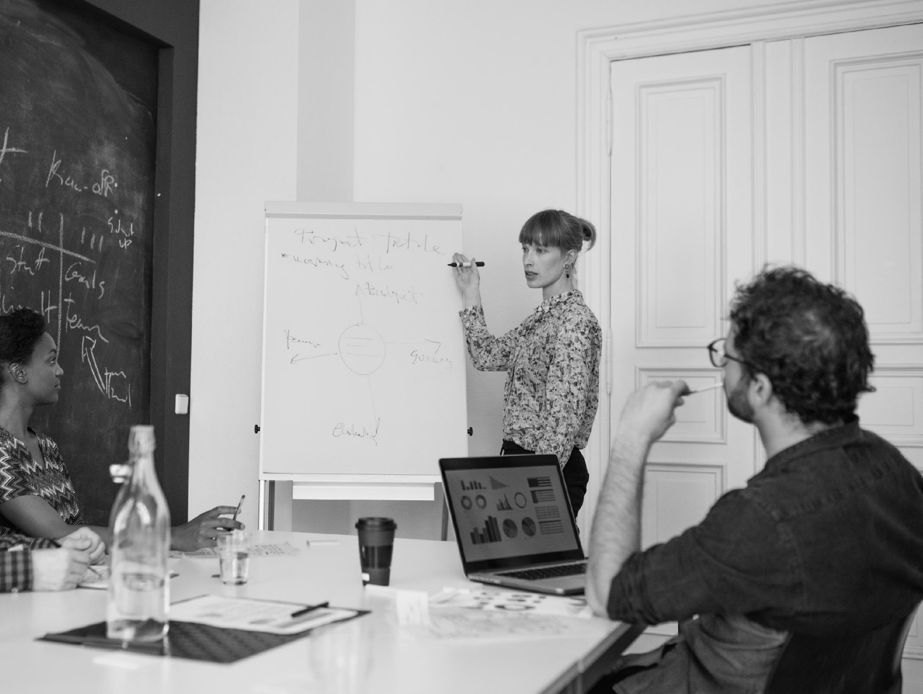
Studia przypadków
1
2
3
Firma ABC
Szkoła Z
Organizacja non-profit MAAM
Notes:
Studium przypadku 1: Spółka ABC
Nasze pierwsze studium przypadku przedstawia "Firmę ABC", firmę skoncentrowaną na technologii, która z powodzeniem wdrożyła mikro-learning w celu szkolenia swoich pracowników zdalnych. Przyjrzyjmy się ich podejściu i wynikom.
Firma ABC dostrzegła potrzebę zapewnienia pracownikom zdalnym ciągłych szkoleń, aby nadążyć za rozwijającymi się technologiami. Przyjęli podejście mikro-learningowe, dzieląc złożone tematy techniczne na moduły wielkości kęsa. Moduły te były łatwo dostępne za pośrednictwem systemu zarządzania nauczaniem.
Każdy moduł został zaprojektowany tak, aby był krótki i angażujący, koncentrując się na jednej konkretnej umiejętności lub koncepcji. Zawierały one elementy multimedialne, takie jak filmy, interaktywne quizy i infografiki, aby zaspokoić różne style uczenia się.
Aby zapewnić odpowiedzialność, wdrożyli system grywalizacji, w którym pracownicy zdobywali punkty i odznaki za ukończenie modułów. Stworzyło to zdrową rywalizację i uznanie wśród pracowników.

Slide 81

1.
Firma ABC
Studia przypadków
Potrzeba
Zapewnienie pracownikom zdalnym ciągłych szkoleń w celu nadążania za rozwijającymi się technologiami.
Notes:
Studium przypadku 1: Spółka ABC
Nasze pierwsze studium przypadku przedstawia "Firmę ABC", firmę skoncentrowaną na technologii, która z powodzeniem wdrożyła mikro-learning w celu szkolenia swoich pracowników zdalnych. Przyjrzyjmy się ich podejściu i wynikom.
Firma ABC dostrzegła potrzebę zapewnienia pracownikom zdalnym ciągłych szkoleń, aby nadążyć za rozwijającymi się technologiami. Przyjęli podejście mikro-learningowe, dzieląc złożone tematy techniczne na moduły wielkości kęsa. Moduły te były łatwo dostępne za pośrednictwem systemu zarządzania nauczaniem.
Każdy moduł został zaprojektowany tak, aby był krótki i angażujący, koncentrując się na jednej konkretnej umiejętności lub koncepcji. Zawierały one elementy multimedialne, takie jak filmy, interaktywne quizy i infografiki, aby zaspokoić różne style uczenia się.
Aby zapewnić odpowiedzialność, wdrożyli system grywalizacji, w którym pracownicy zdobywali punkty i odznaki za ukończenie modułów. Stworzyło to zdrową rywalizację i uznanie wśród pracowników.

Slide 82

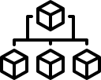


1
Firma ABC
Podejście
Rozbicie złożonych tematów technicznych na moduły wielkości kęsa, łatwo dostępne za pośrednictwem ich systemu zarządzania nauczaniem.
Każdy moduł został zaprojektowany tak, aby był krótki i angażujący, koncentrując się na jednej konkretnej umiejętności lub koncepcji (zawierał filmy, interaktywne quizy i infografiki).
Aby zapewnić odpowiedzialność, wdrożyli system grywalizacji, w którym pracownicy zdobywali punkty i odznaki za ukończenie modułów
Notes:
Firma ABC dostrzegła potrzebę zapewnienia pracownikom zdalnym ciągłych szkoleń, aby mogli nadążać za rozwijającymi się technologiami.
Przyjęli podejście mikro-learningowe, dzieląc złożone tematy techniczne na moduły wielkości kęsa. Moduły te były łatwo dostępne za pośrednictwem systemu zarządzania nauczaniem.
Prowadzący: Każdy moduł został zaprojektowany tak, aby był krótki i angażujący, skupiając się na jednej konkretnej umiejętności lub koncepcji. Zawierały one elementy multimedialne, takie jak filmy, interaktywne quizy i infografiki, aby zaspokoić różne style uczenia się.
Facylitator: Aby zapewnić odpowiedzialność, wdrożono system grywalizacji, w którym pracownicy zdobywali punkty i odznaki za ukończenie modułów. Stworzyło to zdrową rywalizację i uznanie wśród pracowników.

Slide 83




1
Firma ABC
Wyniki
Firma ABC zauważyła znaczną poprawę zaangażowania pracowników dzięki materiałom szkoleniowym
Pracownicy zgłaszali, że czują się pewniej w stosowaniu nowo nabytych umiejętności w rzeczywistych sytuacjach.
Elementy grywalizacji dodały element zabawy i rywalizacji, prowadząc do wyższych wskaźników ukończenia gry
Pracownicy chętnie brali w nich udział, zdobywając odznaki i wyróżnienia
Notes:
Pracownicy chętnie brali w nich udział, zdobywając odznaki i uznanie.
Facylitator: Podejście firmy ABC do mikrokształcenia nie tylko usprawniło szkolenie pracowników, ale także przyczyniło się do zwiększenia umiejętności i zaangażowania pracowników zdalnych. To studium przypadku ilustruje, w jaki sposób mikrokształcenie może być przełomem w szkoleniu pracowników, nawet w przypadku pracy zdalnej.

Slide 84

2. Szkoła Z
Studia przypadków
Potrzeba
Szkoła Z zidentyfikowała wspólne wyzwanie w edukacji matematycznej - uczniowie mający trudności z podstawowymi pojęciami.

Slide 85

2. Szkoła Z
2
Podejście
Aby temu zaradzić, wdrożyli podejście mikronauczania w swoim programie nauczania matematyki:
Stworzyli oni serię krótkich, interaktywnych mikro-lekcji, z których każda koncentrowała się na konkretnym zagadnieniu lub koncepcji matematycznej
Szkoła Z wprowadziła również elementy grywalizacji, takie jak wyzwania matematyczne i tabele wyników: uczniowie zdobywali punkty i rywalizowali z rówieśnikami, tworząc poczucie ekscytacji i motywacji
Notes:
Szkoła Z zidentyfikowała wspólne wyzwanie w edukacji matematycznej - uczniowie mający trudności z podstawowymi pojęciami.
Aby temu zaradzić, wdrożyli podejście mikronauczania w swoim programie nauczania matematyki:
Stworzyli oni serię krótkich, interaktywnych mikro-lekcji, z których każda koncentrowała się na konkretnym zagadnieniu lub koncepcji matematycznej. Te mikro-lekcje były łatwo dostępne za pośrednictwem szkolnej platformy internetowej
School Z wprowadziła również elementy grywalizacji, takie jak wyzwania matematyczne i tabele wyników. Uczniowie zdobywali punkty i rywalizowali ze swoimi rówieśnikami, tworząc poczucie ekscytacji i motywacji

Slide 86





Wyniki
Zaangażowanie uczniów w matematykę znacznie wzrosło
Uczniowie wykazali znaczną poprawę w zakresie biegłości w matematyce: skoncentrowany, powtarzalny charakter mikrolearningu pomógł wzmocnić ich zrozumienie podstawowych zagadnień matematycznych
Elementy grywalizacji dodały element zabawy i przyjaznej rywalizacji: uczniowie nie tylko uczyli się matematyki bardziej efektywnie, ale także czerpali przyjemność z tego procesu
2
Innowacyjne podejście szkoły Z do integracji mikrolearningu z programem nauczania matematyki pokazuje, jak ta metoda może mieć pozytywny wpływ na wyniki nauczania.
Szkoła Z
Notes:
Zaangażowanie uczniów w matematykę znacznie wzrosło:
Krótkie, ukierunkowane mikro-lekcje ułatwiły im zrozumienie złożonych pojęć.
Jeśli chodzi o wyniki, uczniowie wykazali znaczną poprawę biegłości w matematyce. Skoncentrowany, powtarzalny charakter mikrolearningu pomógł wzmocnić ich zrozumienie podstawowych tematów matematycznych.
Elementy grywalizacji dodały element zabawy i przyjaznej rywalizacji. Uczniowie nie tylko uczyli się matematyki bardziej efektywnie, ale także czerpali przyjemność z tego procesu.
Innowacyjne podejście szkoły Z do integracji mikrolearningu z programem nauczania matematyki pokazuje, jak ta metoda może mieć pozytywny wpływ na wyniki edukacyjne, szczególnie w trudnych przedmiotach, takich jak matematyka.

Slide 87
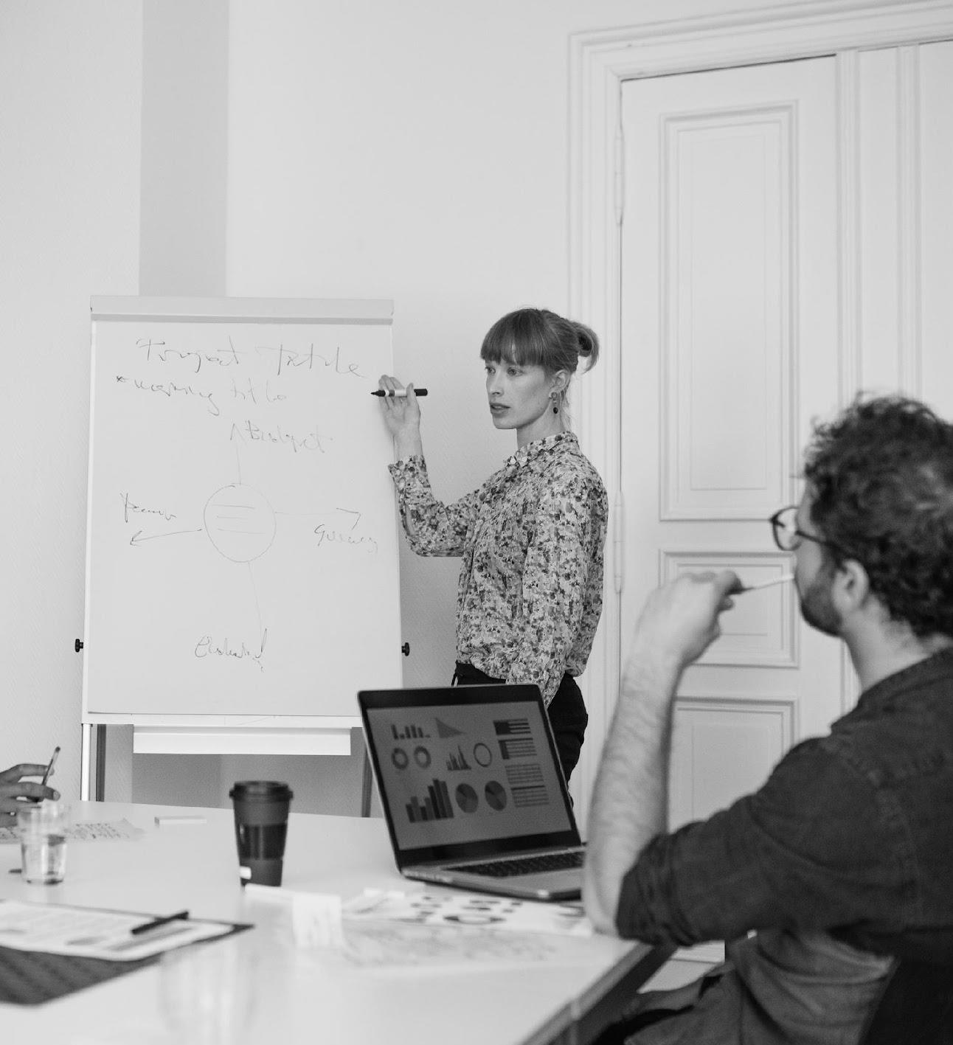
Studia przypadków
Potrzeba
Organizacja non-profit MAAM zidentyfikowała znaczącą potrzebę w swojej społeczności - dorosłych uczących się, którzy chcą zdobyć umiejętności i wiedzę związaną z pracą.

Slide 88
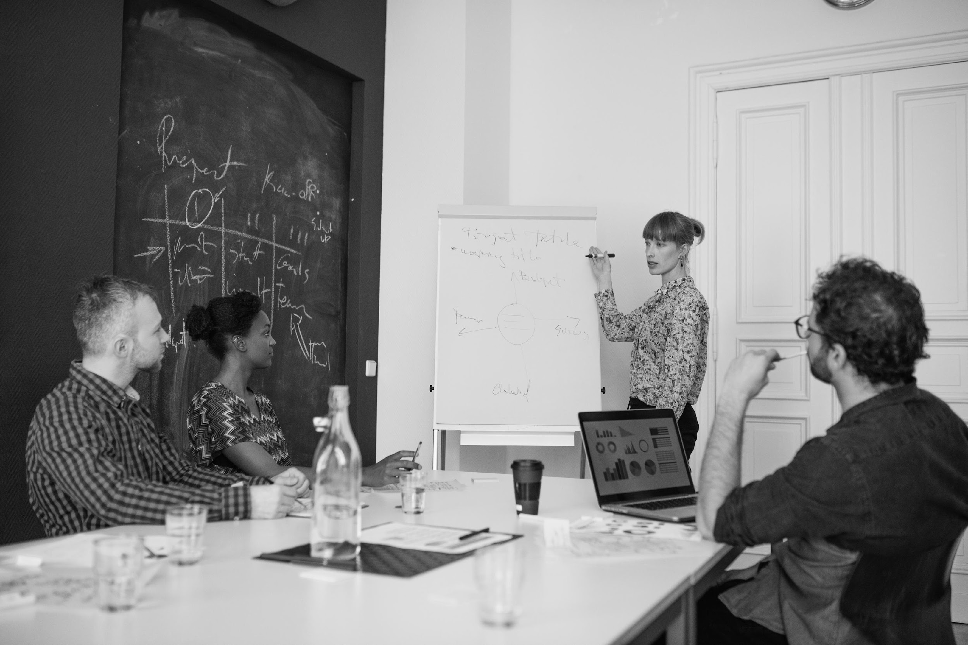


3. Organizacja non-profit MAAM
Podejście
Aby temu zaradzić, wprowadzili mikro-learning:
Zaprojektowali bibliotekę modułów mikro-learningowych, z których każdy był dostosowany do konkretnych umiejętności zawodowych. Moduły te były łatwo dostępne za pośrednictwem platformy internetowej MAAM
MAAM podkreślił znaczenie praktycznego zastosowania: każdy moduł zawierał praktyczne ćwiczenia i rzeczywiste scenariusze, dzięki czemu uczestnicy mogli natychmiast zastosować to, czego się nauczyli

Slide 89



Wyniki
Dorośli słuchacze przyjęli podejście mikronauczania, doceniając jego elastyczność i dostępność.
Wielu uczestników zgłosiło znaczną poprawę umiejętności związanych z pracą: wyrazili większą pewność siebie i lepsze zrozumienie wybranych przez siebie dziedzin
Nacisk MAAM na rzeczywiste zastosowania zapewnił, że uczniowie byli gotowi do pracy po ukończeniu modułów mikrolearningowych.
Zaangażowanie organizacji non-profit MAAM w mikrokształcenie jako narzędzie wzmacniania pozycji pokazuje, jak dostosowany, praktyczny mikrokształcenie może mieć głęboki wpływ na dorosłych uczniów, zwłaszcza jeśli chodzi o umiejętności związane z pracą
3
Organizacja non-profit MAAM
Notes:
Dorośli słuchacze przyjęli podejście micro-learningowe, doceniając jego elastyczność i dostępność. Mogli uczyć się w dowolnym momencie. Co najważniejsze, wielu uczestników zgłosiło znaczną poprawę umiejętności związanych z pracą. Wyrażali większą pewność siebie i lepsze zrozumienie wybranych przez siebie dziedzin.
Nacisk MAAM na rzeczywiste zastosowania zapewnił, że uczestnicy byli gotowi do pracy po ukończeniu modułów mikrolearningowych. Wielu z nich znalazło nowe możliwości zatrudnienia lub doskonaliło się w swoich obecnych rolach.
Zaangażowanie organizacji non-profit MAAM w mikrokształcenie jako narzędzie wzmacniania pozycji pokazuje, jak dostosowany, praktyczny mikrokształcenie może mieć głęboki wpływ na dorosłych uczniów, zwłaszcza jeśli chodzi o umiejętności związane z pracą.

Slide 90


Dyskusja
Podzielcie się na małe grupy i przedyskutujcie swoje przemyślenia i spostrzeżenia na temat studiów przypadku, które właśnie przeanalizowaliśmy

Slide 91
Dyskusja
Jakie wyzwania wiążą się z wdrażaniem mikrokształcenia w kontekście edukacyjnym lub organizacyjnym?

Slide 92
Dyskusja
"Wyzwania to ukryte możliwości. Rozważmy również potencjalne rozwiązania tych wyzwań"
Jakie strategie mogą pomóc pokonać te przeszkody?

Slide 93

Dziękujemy za aktywny udział!
Pamiętaj o tych najlepszych praktykach i spostrzeżeniach, kontynuując ulepszanie swojej podróży mikrokształcenia
Moduł 1:
Wprowadzenie do technologii mikronauczania
Szkolenie w zakresie rozwoju zawodowego dla nauczycieli pracujących z dorosłymi

Slide 94








"Wsparcie Komisji Europejskiej dla tej publikacji nie stanowi poparcia dla treści, które odzwierciedlają jedynie poglądy autorów, a Komisja nie może być pociągana do odpowiedzialności za jakiekolwiek wykorzystanie zawartych w niej informacji".
Numer projektu: 2022-1-LT01-KA220-ADU-000085898

